Slide 1

基于多尺度小波残差注意力网络的低分辨率弱峰伽马能谱全能峰预测模型研究
汇报人：杨茜羽
导 师：杨桧 单健
专 业：核科学与技术
学 院：核科学技术
2026年5月

Slide 2
目录
1
  研究背景
2
  国内外研究现状
3
  研究目标及内容
4
  研究方法
5
  结果与讨论
6
  总结
Notes:
研究方法重点介绍原理/方法（从数学角度分析）

Slide 3
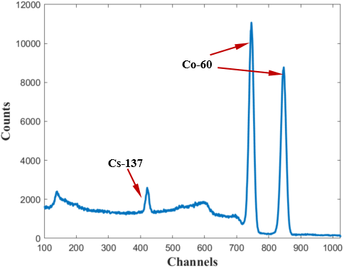
研究背景
国内外研究现状
研究目标及内容
研究方法
结果与讨论
总结
在核设施运行及退役阶段所产生的放射性废物中，低中水平放射性废物（LILW）占比高达99%以上。由于受到诸多因素（尤其是噪声）的影响，LILW复杂γ能谱中的弱特征峰很容易被部分或全部掩盖，导致核素的准确识别与提取难以实现。
为应对这一问题，国际上常使用具有高能量分辨率的HPGe探测器对LILW进行测量，以降低核素识别的难度。
Cs-137
(a)
(b)
(a) 低峰康比及 (b) 低信噪比Cs-137伽马能谱
Notes:
字体为黑体或者微软雅黑

Slide 4
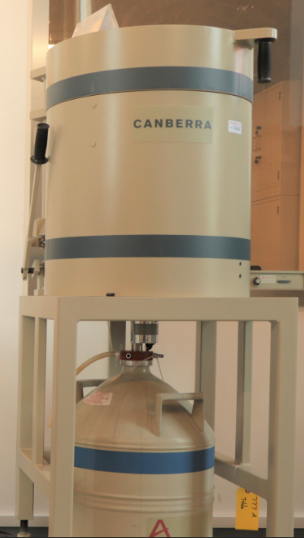
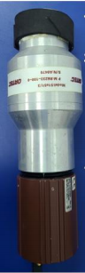
研究背景
国内外研究现状
研究目标及内容
研究方法
结果与讨论
总结
然而将HPGe探测器应用于LILW测量时存在着难以避免的问题，其中最主要的是由于其低探测效率所导致的测量时间长，以及使用时需要制冷系统的辅助所导致的禁带宽度小，这些问题限制了其在许多场景中的放射性核素现场快速测量应用。
具有更高探测效率（每单位体积高于HPGe62%）及便携式尺寸的LaBr₃(Ce)探测器更适用于放射性核素现场快速测量领域。
HPGe探测器
LaBr3(Ce)探测器
Notes:
字体为黑体或者微软雅黑

Slide 5
研究背景
国内外研究现状
研究目标及内容
研究方法
结果与讨论
总结
然而由于其较低的能量分辨率，以及天然本底、γ射线散射、谱仪系统中电子学噪声等因素的影响，使低中放废物复杂能谱中的弱峰更易被统计涨落所掩盖或发生重叠。上述多因素耦合效应使传统谱分析方法的定性定量误差高达34%，严重制约了复杂弱峰能谱的精准解析。
不同能量分辨率探测器γ能谱分辨率比较
因此，如何在低能量分辨率与复杂环境干扰下实现弱峰能谱的高精度分析，是放射性核素现场快速测量领域亟待突破的核心技术难题。
Notes:
字体为黑体或者微软雅黑

Slide 6
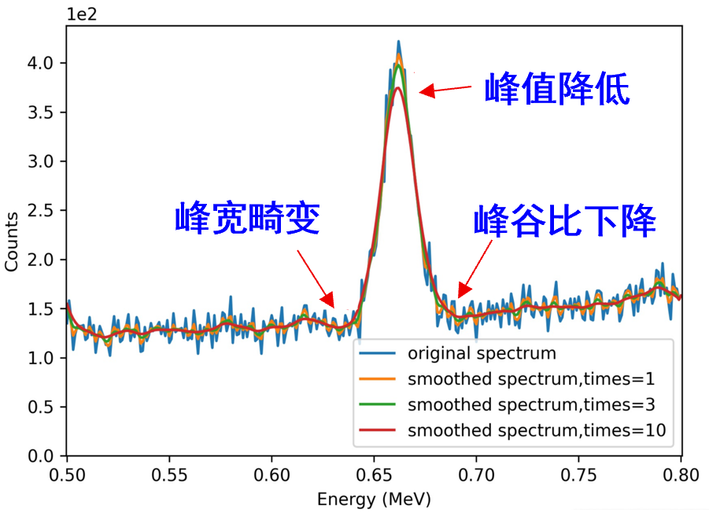
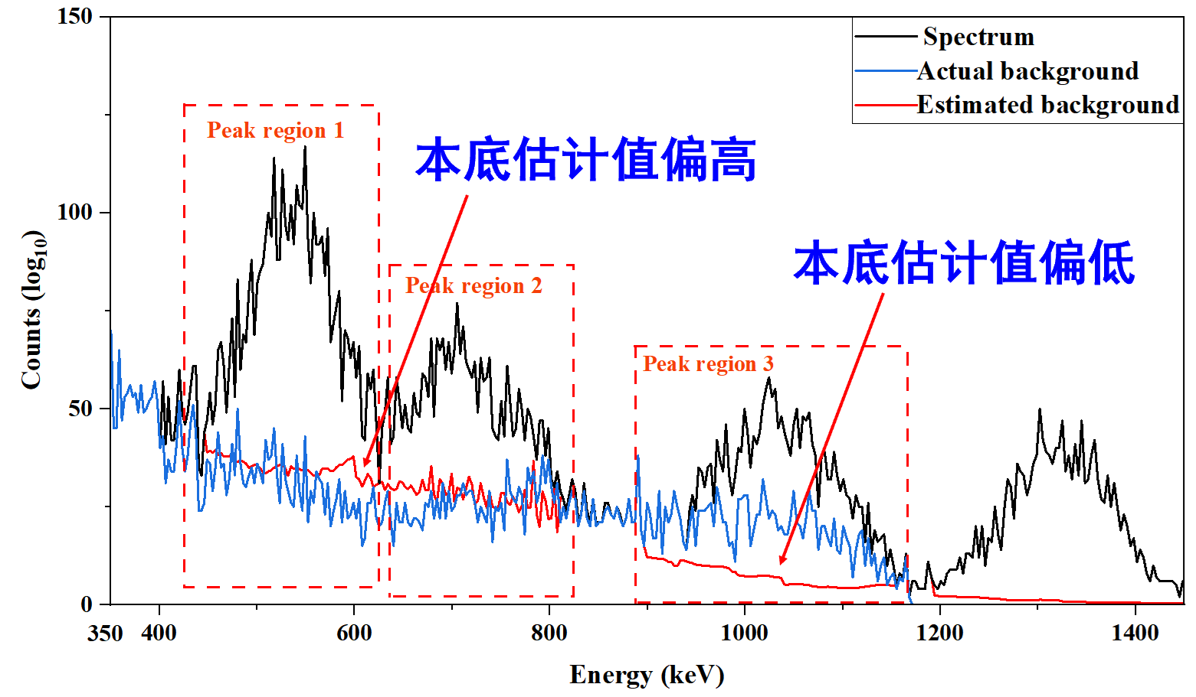
研究背景
国内外研究现状
研究目标及内容
研究方法
结果与讨论
总结
传统能谱分析通常包括平滑、本底扣除、寻峰及峰面积计算四个步骤，其中平滑与本底扣除是首要的两个关键环节，过度平滑及不适当的本底扣除极易造成弱峰畸变甚至丢失，进而导致后续核素误判与漏判。
平滑导致峰型畸变
本底估计精度低导致峰面积误差
Notes:
字体为黑体或者微软雅黑

Slide 7
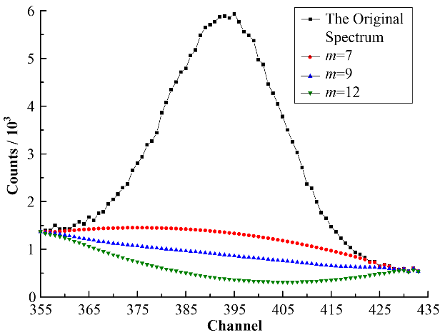
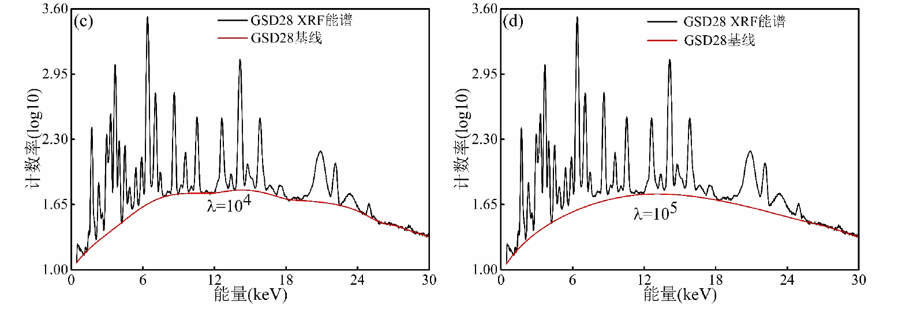
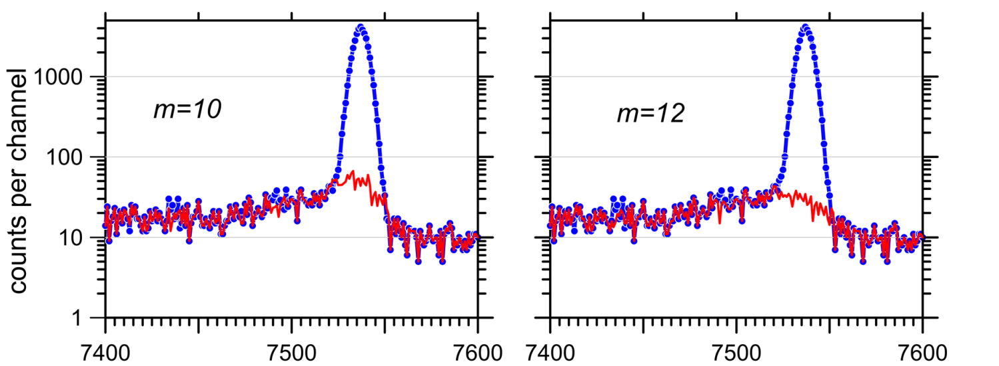
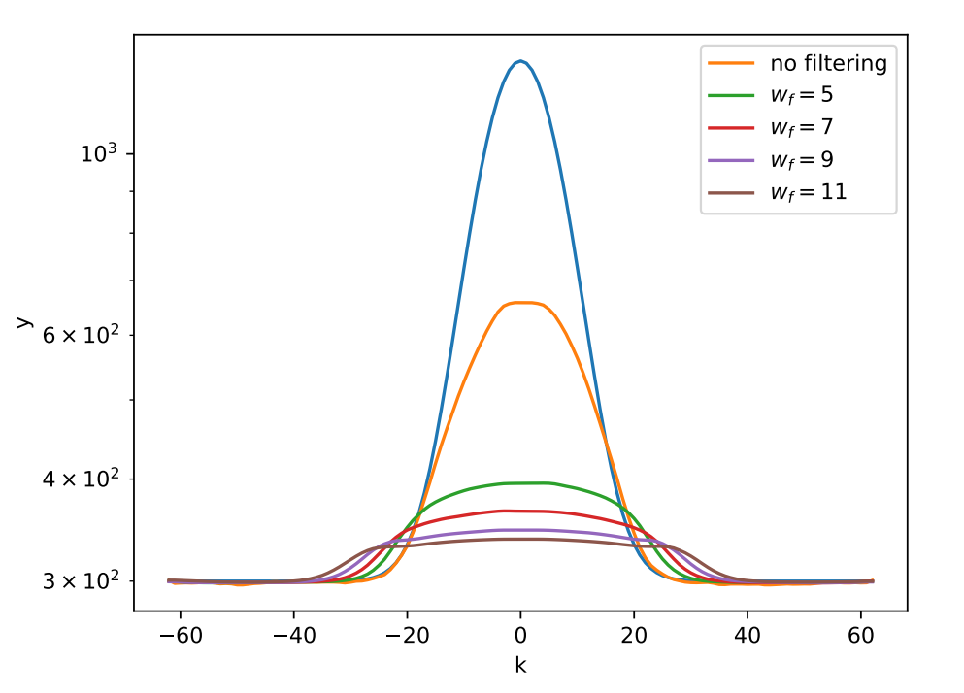
研究背景
国内外研究现状
研究目标及内容
研究方法
结果与讨论
总结
现阶段应用广泛的平滑及本底扣除方法中，多项式拟合与SNIP法较为成熟，但最优多项式阶数、窗口大小等关键参数的确定高度依赖操作人员经验[45]，其他传统方法同样受预设参数的制约，在放射性核素现场快速测量应用场景中，复杂工况发生动态变化时，难以保证谱分析的准确性与鲁棒性[46] [47]。
迭代参数采取经验取值
缺乏参数判据
Notes:
字体为黑体或者微软雅黑

Slide 8
研究背景
国内外研究现状
研究目标及内容
研究方法
结果与讨论
总结
瓶颈问题一
瓶颈问题二
不适当的平滑及本底扣除极易造成弱峰畸变甚至丢失，进而导致后续核素误判与漏判。
传统方法需要繁琐的参数预设及优化才能够确保准确性及鲁棒性，无法满足放射性核素现场快速测量的应用需求。
深度学习能够直接建立输入与输出之间的端到端映射，无需繁琐的处理流程即可输出谱分析结果。目前基于深度学习的谱分析研究主要沿两条路径展开：一是以核素分类为目标的直接识别模式，二是能谱预测模式。
Notes:
字体为黑体或者微软雅黑

Slide 9
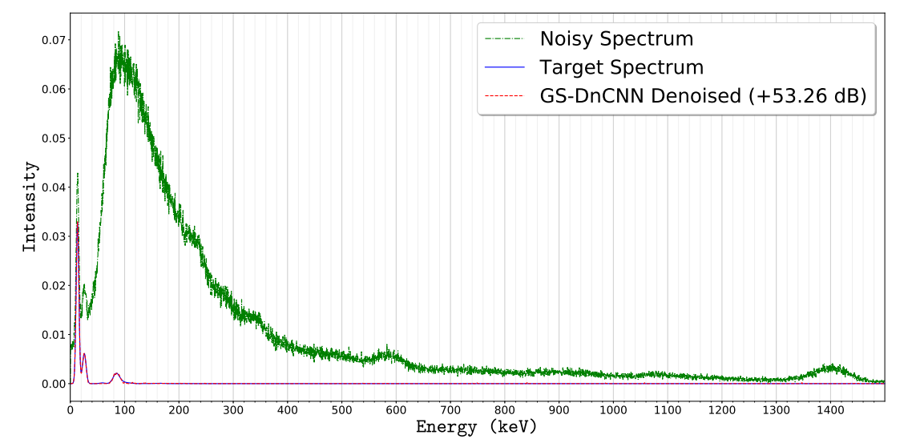
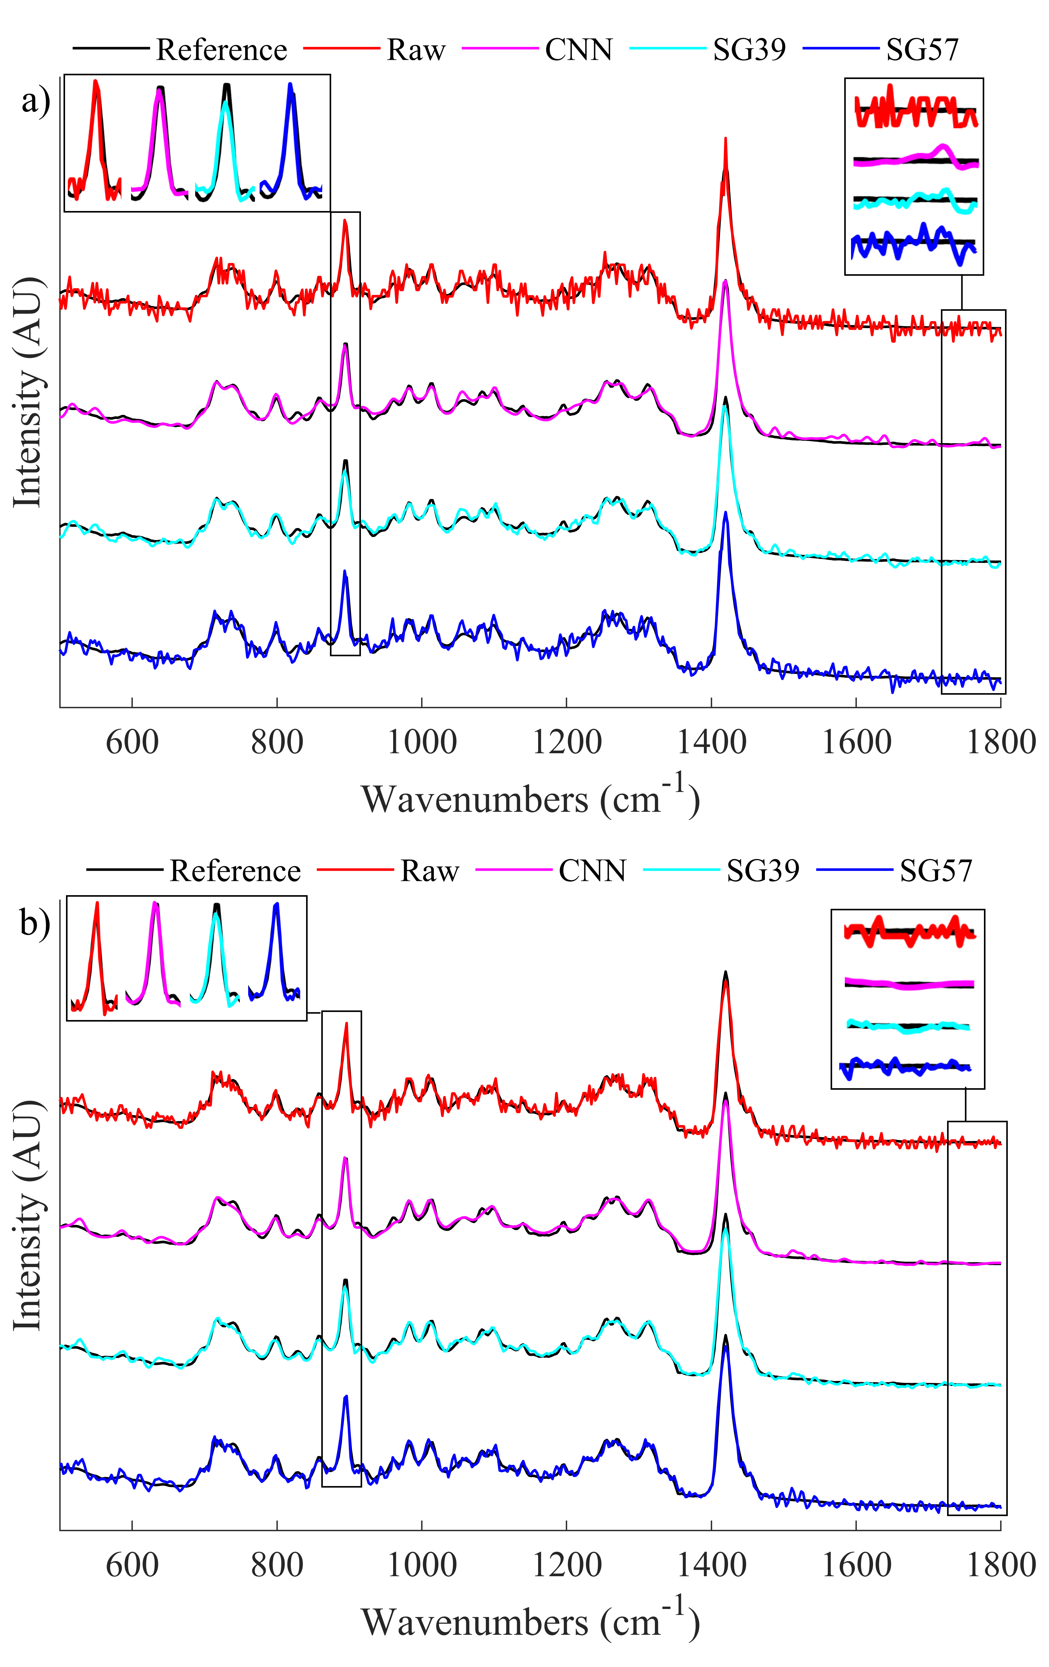
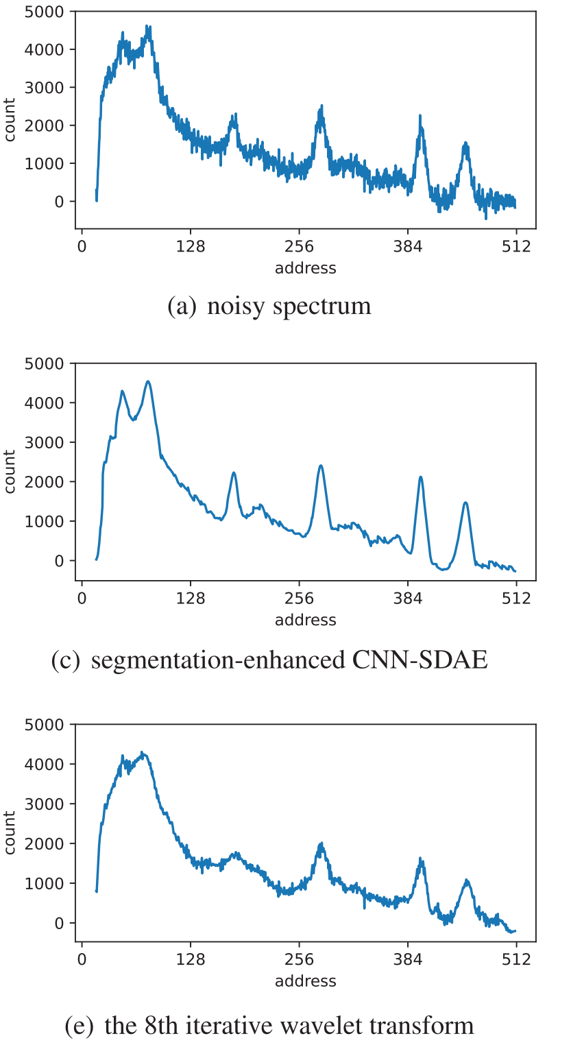
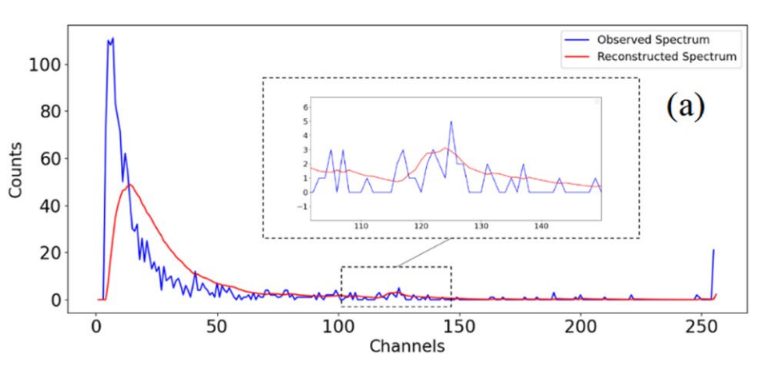
研究背景
国内外研究现状
研究目标及内容
研究方法
结果与讨论
总结
因此，为提升模型泛化能力，近年来研究人员逐渐将深度学习谱分析从分类任务转向能谱预测任务。
平滑能谱预测：
Carson等人^{[1]}首次将卷积神经网络应用于伽马能谱降噪，在有效去噪的同时保持了较高的谱保真度。
Barton等人^{[2]}通过设计定制化损失函数，在低信噪比条件下兼顾了光谱平滑度提升与弱峰特征保留。
Lu^{[3]}提出了基于分段学习的深度学习降噪方法，其准确度优于经验模态分解及小波变换。
李飞等人^{[4]}将改进的蛙跳算法与粒子群优化卷积神经网络相结合，在信噪比与均方根误差方面均取得了显著改善。
2021
2021
2023
2023
Notes:
字体为黑体或者微软雅黑

Slide 10
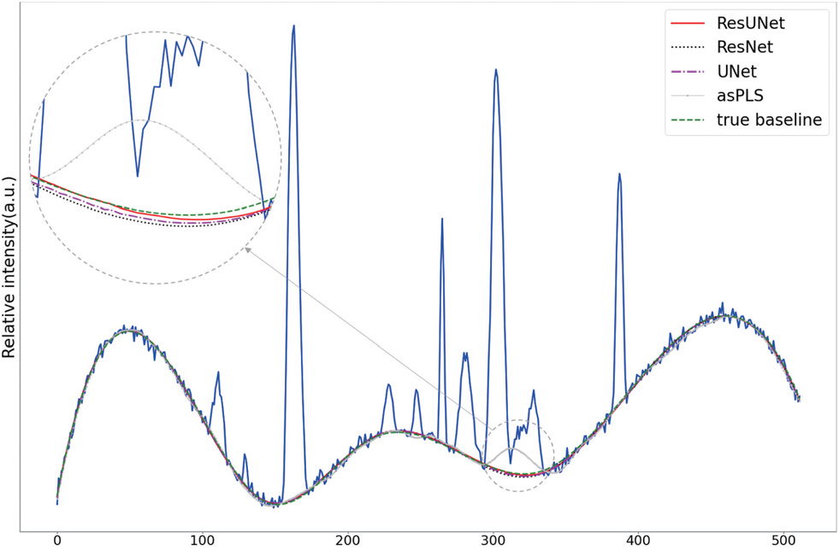
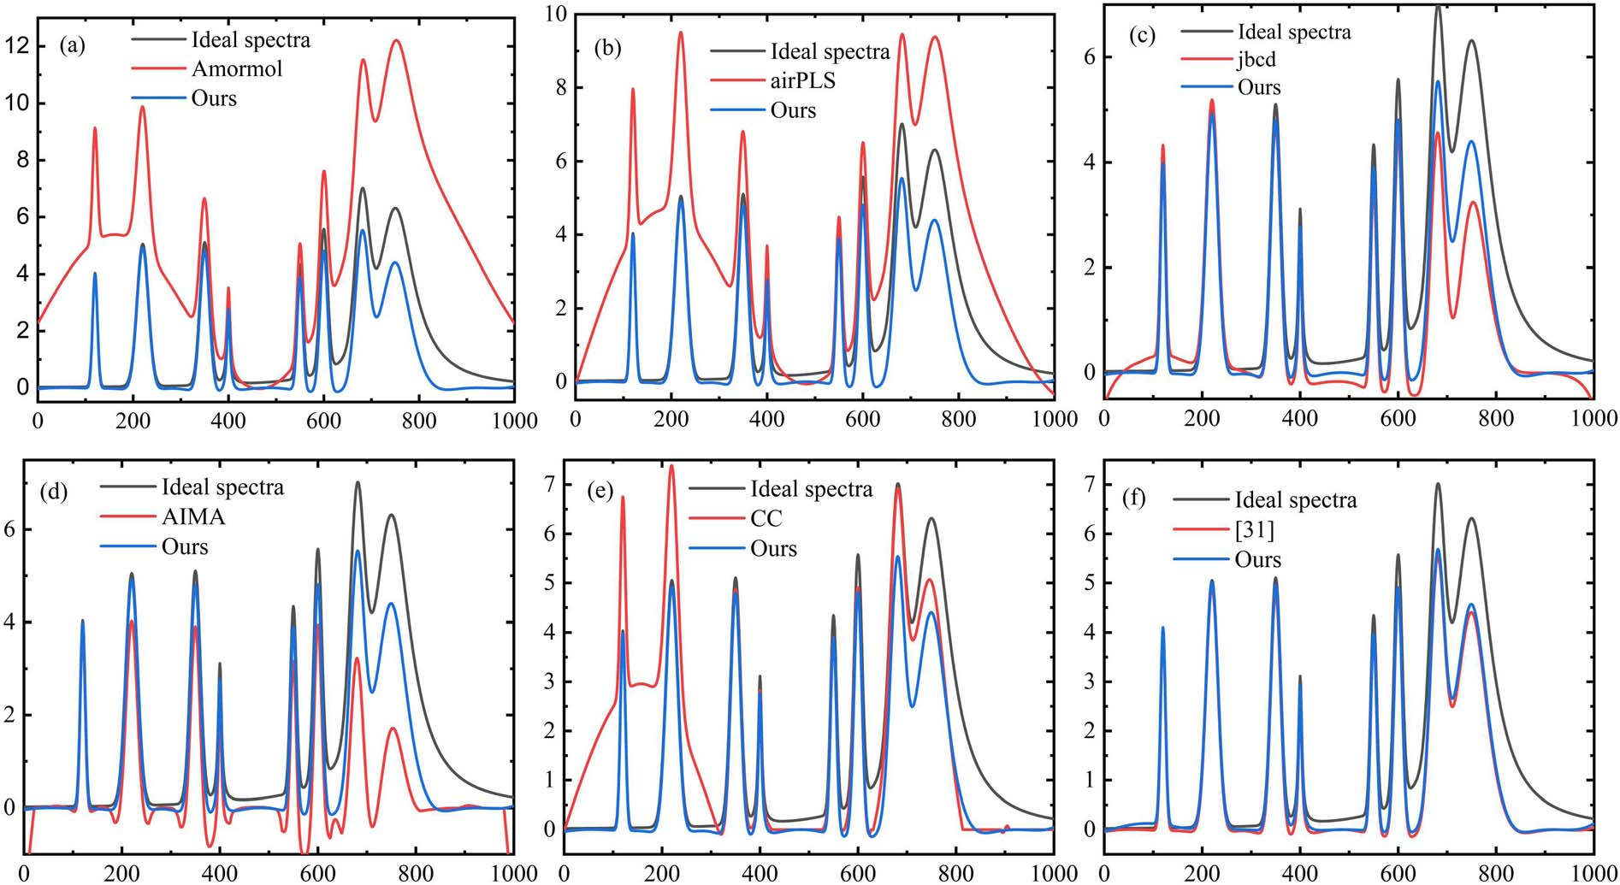
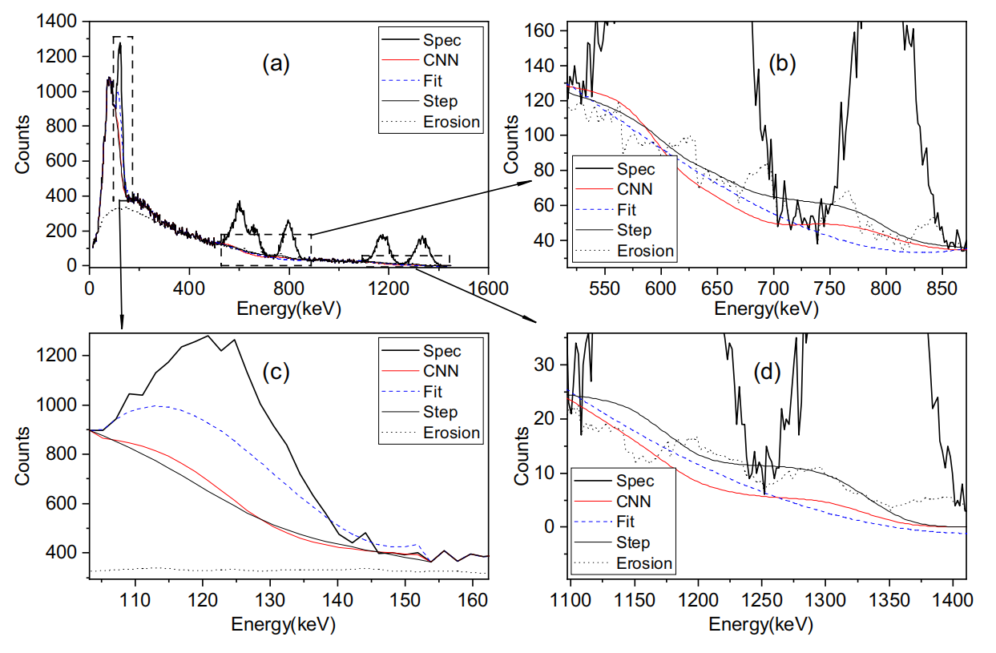
研究背景
国内外研究现状
研究目标及内容
研究方法
结果与讨论
总结
本底预测：
Chen等人^{[5]}融合ResNet与UNet实现了优于单一模型及偏最小二乘法的基线校正效果
Jiao等人^{[6]}基于U-Net引入可学习特征融合模块与对比学习方法，有效解决了模拟训练集在实测场景中泛化误差较大的问题。
赵日等人^{[7]}通过改进ResNet-50提出了新型康普顿坪预测模型，实现了核电站九种常见核素的全谱康普顿坪预测。
2022
2024
2025
然而，现有模型普遍以固定工况下的原始能谱直接作为输入进行训练，受探测器能量分辨率、电子学噪声及环境因素的影响，当工况发生动态变化时，原始谱线质量下降，模型预测精度明显降低。此外，现有模型在低信噪比及低峰康比条件下精准提取能谱弱峰特征的能力仍有不足。
Notes:
字体为黑体或者微软雅黑

Slide 11
研究背景
国内外研究现状
研究目标及内容
研究方法
结果与讨论
总结
参考文献：
[1] Carson, M. P., “Efficient Neuromorphic Algorithms for Gamma-Ray Spectrum Denoising and Radionuclide Identification”, MsT, Portland State University, Oregon, 2021.
[2] Barton S. Convolution Network with Custom Loss Function for the Denoising of Low SNR Raman Spectra. Sensors (Basel). 2021 Jul 6;21(14):4623.
[3] Lu, X., Zheng, H., Liu, Y., Li, H., Zhou, Q., Li, T., Yang, H.: Segmentation-enhanced gamma spectrum denoising based on deep learning. IET Commun.18, 63–80 (2024).
[4] Li, F.. et al. Quantitative algorithm for airborne gamma spectrum of large sample based on improved shuffled frog leaping–particle swarm optimization convolutional neural network. NUCL SCI TECH 34, 112 (2023).
[5] Chen T, Son Y, Park A, et al. Baseline correction using a deep-learning model combining ResNet and UNet. The Analyst. 2022;147(19):4285–4292.
[6] Jiao Q. A three-stage deep learning-based training frame for spectra baseline correction. Anal. Methods, 2024,16, 1496-1507
[7] Zhao R, Liu L-Y, Liu X, et al. Continuum estimation in low-resolution gamma-ray spectra based on deep learning. Nucl Sci Tech. 2025;36(2):23.
Notes:
字体为黑体或者微软雅黑

Slide 12
研究背景
国内外研究现状
研究目标及内容
研究方法
结果与讨论
总结
综上所述，制约深度学习谱分析方法应用于放射性核素现场快速测量场景的核心科学问题及关键技术挑战如下：
科学问题
技术挑战
如何阐明在低能量分辨率、低峰康比及低信噪比多重不利条件下的复杂能谱弱峰精准提取机制
将复杂工况下的弱峰提取机制融入端到端深度学习框架以构建泛化性能谱预测模型
Notes:
字体为黑体或者微软雅黑

Slide 13
研究背景
国内外研究现状
研究目标及内容
研究方法
结果与讨论
总结
研究目标
通过分析复杂工况下的低能量分辨率能谱特性，阐明弱峰精准提取机制，建立弱峰多尺度特征提取模型，设计适用于弱峰高维度特征提取及跨尺度融合的深度学习网络架构，提出基于两者融合的复杂弱峰能谱高精度、高效预测模型及谱分析方法。在降低弱峰丢失现象的同时提高峰型保真度，解决放射性核素现场快速测量场景中，极易由于过度平滑及不适当的本底扣除所造成的弱峰畸变甚至丢失问题。
Notes:
字体为黑体或者微软雅黑

Slide 14
研究背景
国内外研究现状
研究目标及内容
研究方法
结果与讨论
总结
研究内容
通过结合DWT的多尺度特征提取，建立了适用于不同低峰康比、低信噪比及低能量分辨率的弱峰特征提取模型，有效捕获不同尺度下的弱峰信号成分。
弱峰提取机制研究
构建面向DWT尺度特征高维深度提取及多尺度特征有效融合的4-Level-Wavelet ResAttention全能峰净能谱预测模型。
深度学习模型研究
引入峰值与峰型双重约束的多目标优化加权损失函数，精准调控模型对弱峰信息的保留性能，提出了适用于复杂弱峰能谱的精准自适应分析方法。
损失函数研究
Notes:
字体为黑体或者微软雅黑

Slide 15

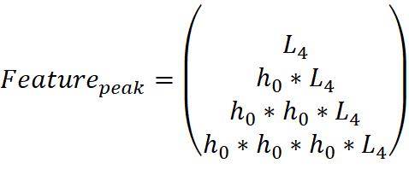
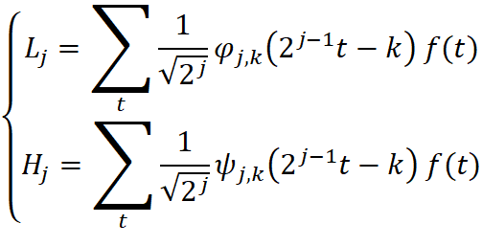
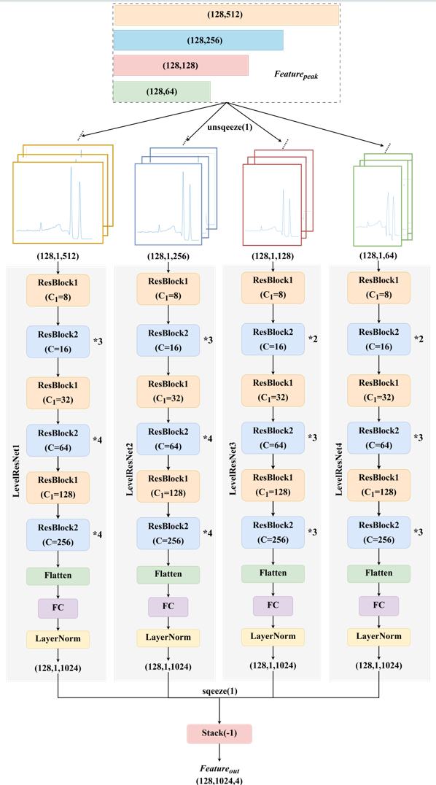

研究背景
国内外研究现状
研究目标及内容
研究方法
结果与讨论
总结
DWT特征提取模型：
第一层
第二层
第三层
第四层
能谱中近似于常数项的本底成分与能量有限的小波函数进行离散卷积运算的结果理论上为0，同时，由于本研究提取出的特征仅保留了低频信号成分L_{j}，未保留噪声成分集中的高频成分。因此，特征DWT特征提取模型对本底及噪声成分的变化具有较强鲁棒性。
Notes:
字体为黑体或者微软雅黑

Slide 16
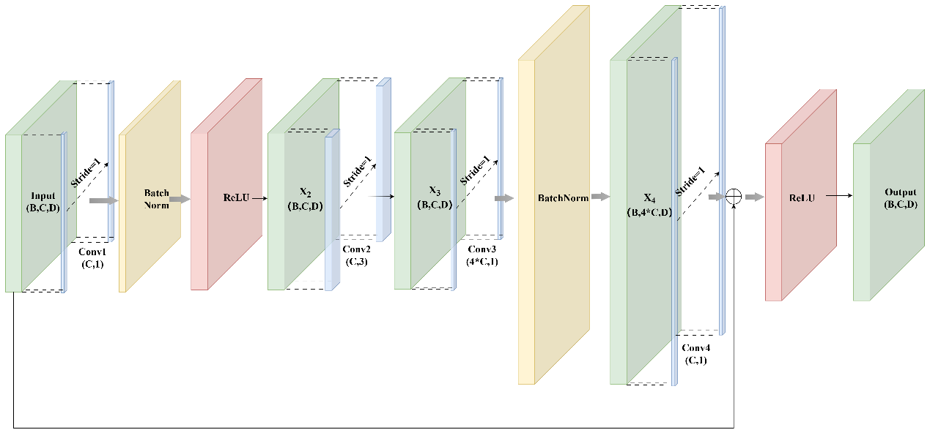
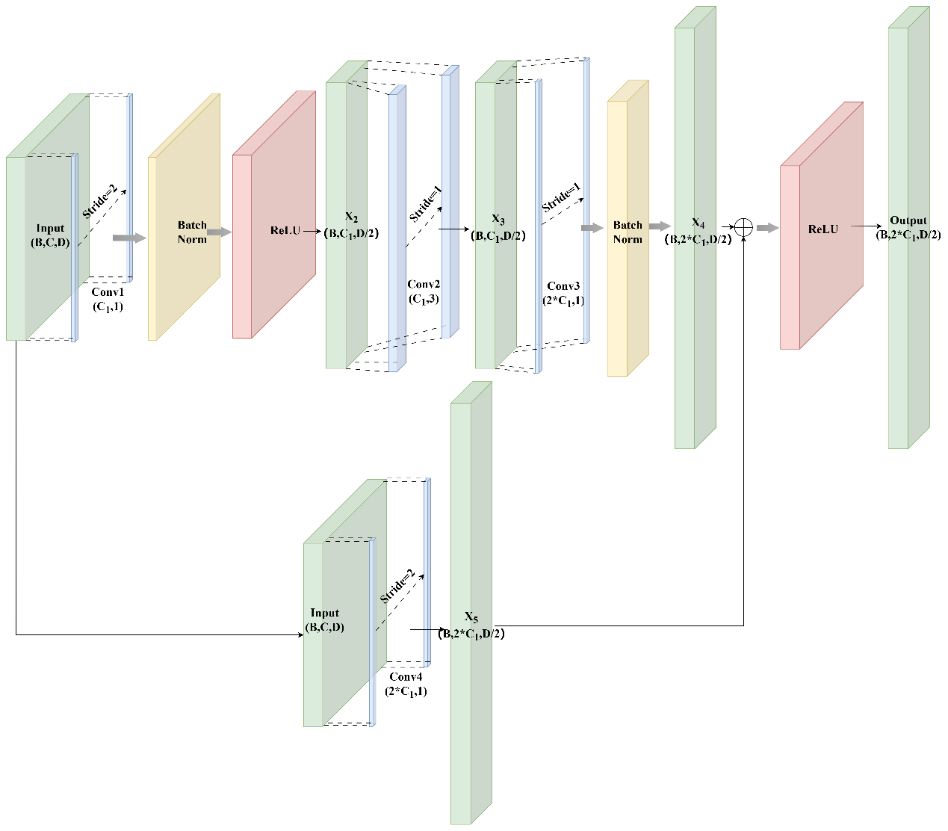
研究背景
国内外研究现状
研究目标及内容
研究方法
结果与讨论
总结
LevelNetRes 模块
ResBlock1残差快结构示意图
ResBlock2残差快结构示意图
ResBlock1设计的主要作用是提取能谱道址空间信息，ResBlock2设计的主要作用是逐级增加特征提取的维度。
Notes:
字体为黑体或者微软雅黑

Slide 17
研究背景
国内外研究现状
研究目标及内容
研究方法
结果与讨论
总结
LevelNetRes 模块
LevelNetRes1~2是总层数为42的较深网络，用来提取道址维度为512、256的高频尺度特征
LevelNetRes3~4是总层数为33较浅的网络，用来提取道址维度为128、64的低频尺度特征。
LevelNetRes示意图结构示意图
Notes:
字体为黑体或者微软雅黑

Slide 18
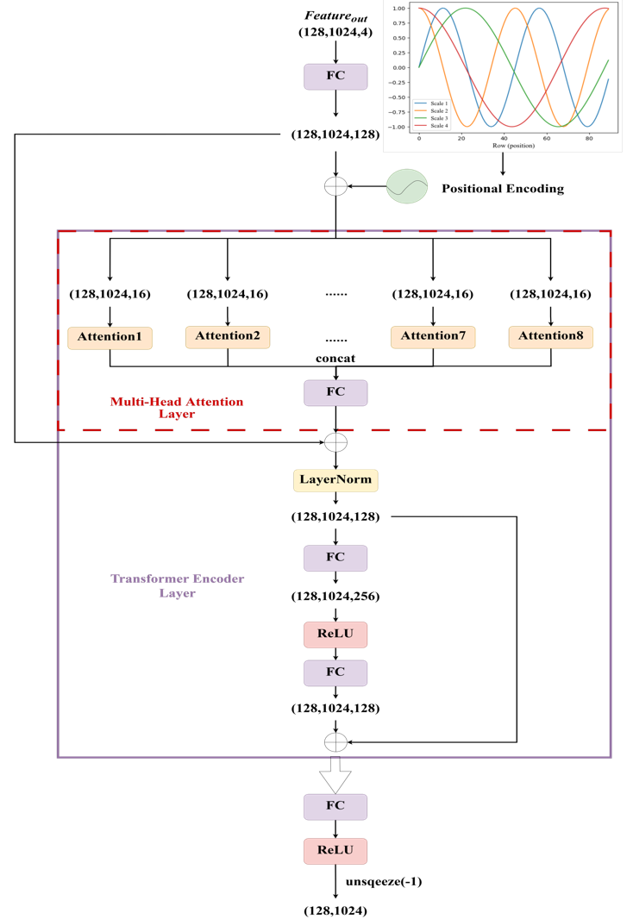
研究背景
国内外研究现状
研究目标及内容
研究方法
结果与讨论
总结
Level-attention Transformer模块
DWT各层级之间具有从粗尺度到细尺度的固有层级结构，不同尺度特征对弱峰重构的贡献不均等。为此，本研究引入Transformer Encoder的多头注意力机制，设计了Level-Attention Transformer模块。
该模块采用固定位置编码表征各尺度特征的层级位置，对应DWT分解层级从高频到低频的固有顺序。通过多头自注意力机制自适应学习尺度间的依赖关系与融合权重，实现符合DWT层级规律的跨尺度特征加权融合。
Level-attention transformer结构示意图
Notes:
字体为黑体或者微软雅黑

Slide 19
研究背景
国内外研究现状
研究目标及内容
研究方法
结果与讨论
总结
基于 4-Level-Wavelet ResAttention 模型的能谱分析方法
能谱分析步骤：
通过DWT特征提取模型对原始能谱进行特征提取，得到包含四层低频成分的Feature_{peak}；
将Feature_{peak}输入到4-Level-Wavelet ResAttention模型中，端到端预测具有良好高斯峰型特征的全能峰净能谱；
对预测净能谱进行寻峰与高斯拟合，提取峰位与峰面积，完成核素定性定量分析。
4-Level-Wavelet ResAttention结构示意图
Notes:
字体为黑体或者微软雅黑

Slide 20
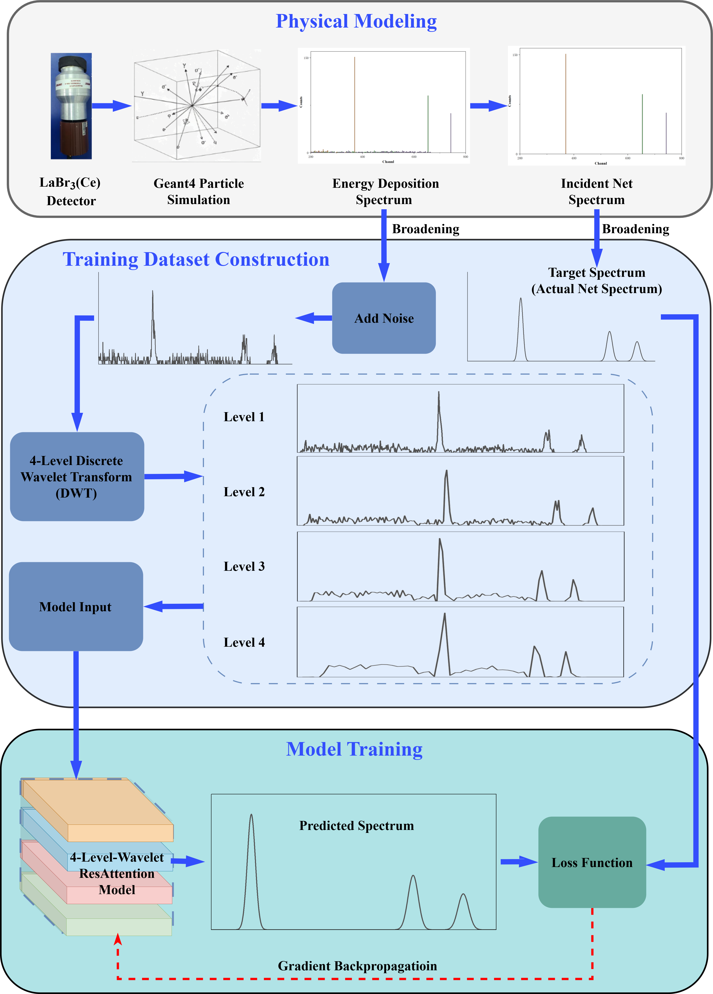
研究背景
国内外研究现状
研究目标及内容
研究方法
结果与讨论
总结
训练集建立
获得能量沉积谱，并将核素特征能量处的计数提取出来，作为未展宽前的入射净能谱，然后分别进行展宽，得到核素模拟能谱以及具有理想高斯峰型的全能峰真实净能谱作为目标能谱；
并通过能谱叠加组合，得到1-10峰康比条件下的多核素混合谱，再对混合谱叠加不同程度的噪声，构建覆盖信噪比-3-20 dB工况范围的混合能谱数据集；
提取出上述数据集中混合能谱的四层DWT特征作为训练集输入模型进行训练，并以与其对应的真实净能谱作为输出目标进行监督式学习。
Notes:
字体为黑体或者微软雅黑

Slide 21





研究背景
国内外研究现状
研究目标及内容
研究方法
结果与讨论
总结
损失函数建立
训练集数据动态范围通常跨越数个数量级，直接输入模型将导致部分能谱弱峰信号的梯度贡献被高计数能谱数据淹没。为此，本研究首先采用对数-最大值归一化策略处理训练集数据：
考虑到本研究设计的4-Level-Wavelet ResAttention 模型核心任务是在抑制噪声与本底的同时精确保留弱峰的峰面积、峰型与峰位信息。单一的均方误差损失函数难以同时兼顾上述多个优化目标，因此本研究设计了由四项组成的多目标损失函数：
Notes:
字体为黑体或者微软雅黑

Slide 22
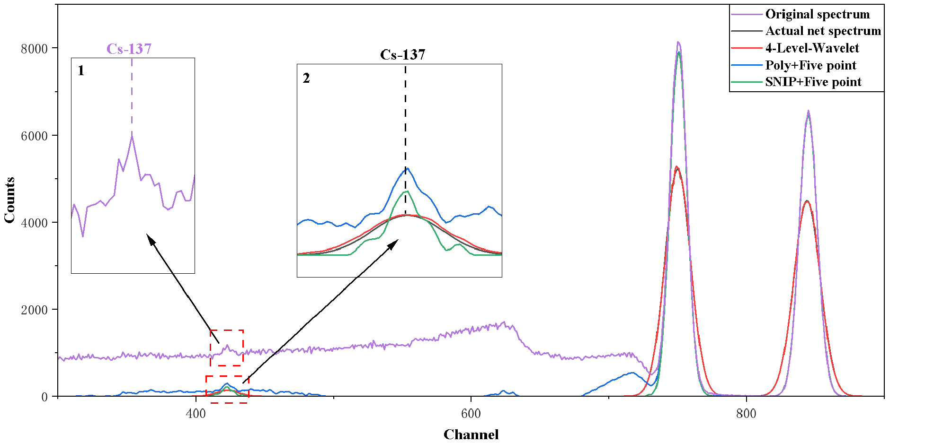
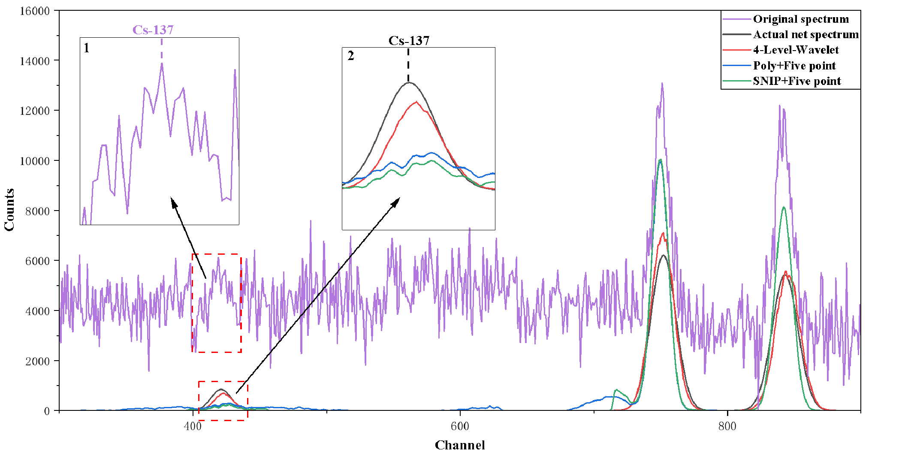
研究背景
国内外研究现状
研究目标及内容
研究方法
结果与讨论
总结
弱单峰能谱分析
4-Level-Wavelet ResAttention模型在两种极端工况下均能预测出与真实净能谱峰型高度一致、近似高斯分布的光滑净能谱，可直接用于后续核素定性与定量分析，极大提高复杂能谱分析的准确性及效率。
Notes:
字体为黑体或者微软雅黑

Slide 23
研究背景
国内外研究现状
研究目标及内容
研究方法
结果与讨论
总结
弱单峰能谱分析
Number | P/C | P/T | Method | Smooth | RMSE | Deformation | Relative error of peak area (%) | Relative error of P/T (%)
1 | 1.17 | 1.10 | 4-LevelNet | 0.28 | 12.98 | 5.61 | 2.41 | 14.15
 |  |  | poly | 0.86 | 399.10 | 663.07 | 180.16 | 63.45
 |  |  | SNIP | 0.86 | 327.29 | 439.66 | 15.13 | -14.74
2 | 1.28 | 1.02 | 4-LevelNet | 0.29 | 15.59 | 2.56 | 10.39 | 12.42
 |  |  | poly | 0.87 | 478.51 | 192.58 | 187.17 | 81.81
 |  |  | SNIP | 0.88 | 417.34 | 285.44 | 96.91 | 82.77
3 | 1.49 | 2.08 | 4-LevelNet | 0.21 | 11.13 | 33.60 | 29.03 | 25.33
 |  |  | poly | 0.64 | 149.01 | 364.56 | 67.54 | -28.97
 |  |  | SNIP | 1.58 | 343.97 | 199.50 | 103.67 | 70.11
4 | 1.73 | 3.00 | 4-LevelNet | 0.29 | 35.96 | 12.05 | 13.31 | 17.20
 |  |  | poly | 0.91 | 777.21 | 626.63 | 29.65 | -22.71
 |  |  | SNIP | 0.91 | 748.5 | 428.97 | 22.17 | 25.14
5 | 2.46 | 6.31 | 4-LevelNet | 0.29 | 17.42 | 0.16 | 0.85 | 0.12
 |  |  | poly | 0.86 | 349.76 | 82.11 | 27.13 | -21.93
 |  |  | SNIP | 0.86 | 331.76 | 61.61 | 2.84 | -2.63
6 | 2.61 | 5.40 | 4-LevelNet | 0.28 | 14.78 | 0.18 | 0.27 | 1.57
 |  |  | poly | 0.87 | 426.63 | 433.91 | 35.50 | -11.12
 |  |  | SNIP | 0.87 | 393.38 | 657.72 | 13.37 | 12.32
4-Level-Wavelet ResAttention模型在光滑度、均方误差和变形程度三项指标上相较于SNIP和Poly中的较优者分别改善约72.72%、95.82%和97.71%。在弱峰提取方面，所提模型的峰面积相对误差和峰总比相对误差均值较传统方法分别降低约89.33%和69.24%。
表明模型在低峰康比条件下具有显著的峰型保真与弱峰提取优势
Notes:
字体为黑体或者微软雅黑

Slide 24
研究背景
国内外研究现状
研究目标及内容
研究方法
结果与讨论
总结
弱单峰能谱分析
Number | SNR (dB) | P/T | Method | Smooth | Rmse | Deformation | Relative error of peak area (%) | Relative error of P/T (%)
1 | 1 | 5.40 | 4-LevelNet | 0.008 | 362.15 | 86.76 | 61.23 | -14.72
 |  |  | poly | 0.050 | 476.13 | 249.64 | 63.79 | -31.51
 |  |  | SNIP | 0.048 | 501.46 | 250.25 | 279.07 | 179.92
2 | 5 | 5.40 | 4-LevelNet | 0.0018 | 424.04 | 20.03 | 77.03 | -10.17
 |  |  | poly | 0.0200 | 558.23 | 467.63 | 107.53 | -52.79
 |  |  | SNIP | 0.0200 | 864.18 | 603.54 | 659.99 | 274.54
3 | 7 | 5.40 | 4-LevelNet | 0.0029 | 424.30 | 33.12 | 69.88 | -1.34
 |  |  | poly | 0.0416 | 563.52 | 461.61 | 84.95 | -46.38
 |  |  | SNIP | 0.0292 | 582.47 | 1548.06 | 278.53 | 144.64
4 | 10 | 5.40 | 4-LevelNet | 0.008 | 362.15 | 86.76 | 61.23 | -14.72
 |  |  | poly | 0.050 | 476.13 | 249.64 | 63.79 | -31.51
 |  |  | SNIP | 0.048 | 501.46 | 250.25 | 279.07 | 179.92
5 | 14 | 5.40 | 4-LevelNet | 0.03 | 302.88 | 45.66 | 24.12 | -23.85
 |  |  | poly | 0.16 | 458.47 | 796.44 | 45.50 | -32.86
 |  |  | SNIP | 0.11 | 497.48 | 341.71 | 176.94 | 107.75
6 | 17 | 5.40 | 4-LevelNet | 0.06 | 300.33 | 8.40 | 27.97 | -17.92
 |  |  | poly | 0.17 | 422.13 | 705.29 | 57.07 | -42.06
 |  |  | SNIP | 0.16 | 414.12 | 748.94 | 102.48 | 62.29
4-Level-Wavelet ResAttention模型在光滑度、均方误差和变形程度较传统方法最优值分别改善约77.92%、50.45%以及97.75%。弱峰提取方面，峰面积相对误差和峰总比相对误差分别降低约88.06%以及91.39%。
表明模型在低信噪比条件下具有显著的峰型保真与弱峰提取优势
Notes:
字体为黑体或者微软雅黑

Slide 25
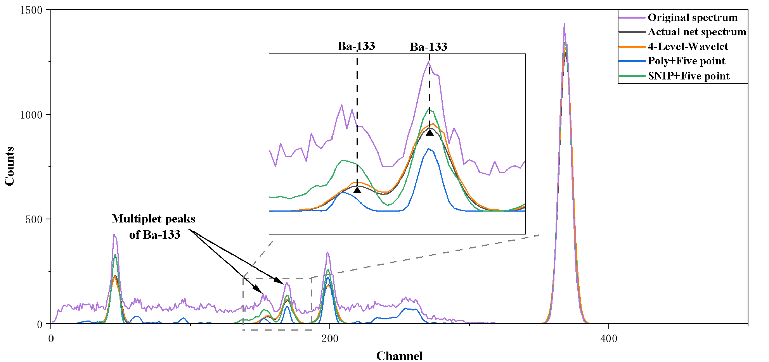
研究背景
国内外研究现状
研究目标及内容
研究方法
结果与讨论
总结
弱重峰能谱分析
两种传统方法的峰位均出现不同程度的偏移，增大了后续重峰分离误差。相比之下，所提模型预测的净能谱在峰值、峰位和峰型上均与参考净能谱高度一致，可为后续重峰分离提供更可靠的全能峰净能谱，从而提高分析结果的准确度。
Notes:
字体为黑体或者微软雅黑

Slide 26
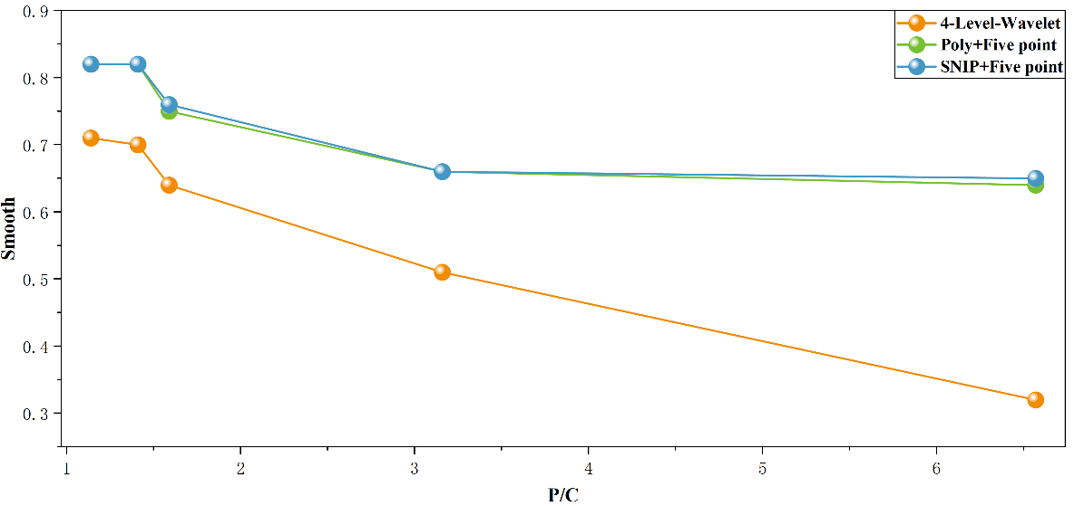
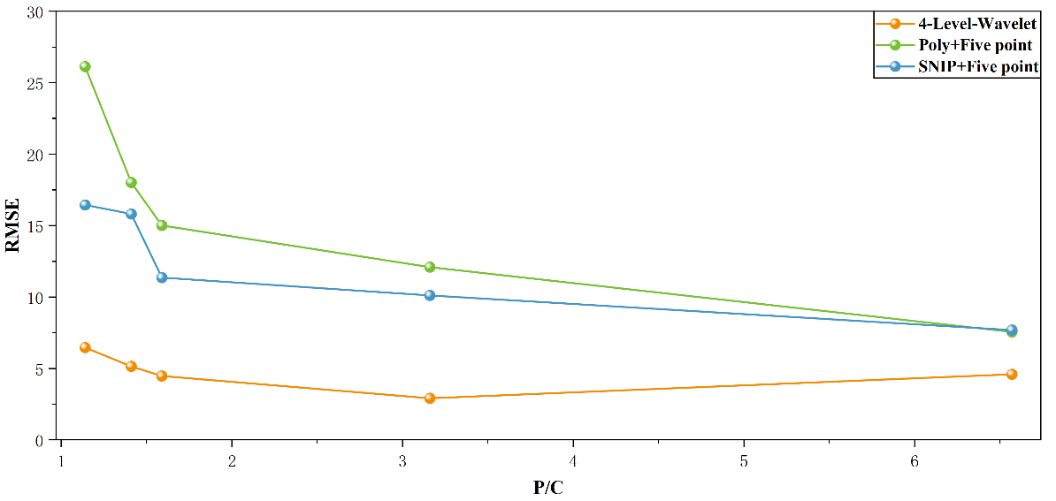
研究背景
国内外研究现状
研究目标及内容
研究方法
结果与讨论
总结
弱重峰能谱分析
随着峰康比降低，各方法净能谱的光滑度均有所下降，但所提模型始终保持最优，较传统方法最优平均值提高22.97%。传统方法的RMSE在低峰康比区域急剧上升，而所提模型的RMSE保持在较低水平，均值较传统方法降低约70.07%，标准差降低约77.24%。
体现了更高的预测精度与稳定性
Notes:
字体为黑体或者微软雅黑

Slide 27
研究背景
国内外研究现状
研究目标及内容
研究方法
结果与讨论
总结
弱重峰能谱分析
基于上述各方法所得净能谱，对重叠峰区域进一步进行重峰分离与峰面积计算，结果如表所示：
Number | P/C | Channel | Actual area | Area ratio | Method | Peak position (Channel) | Peak area | Relative error (%) | Peak area ratio | Relative error (%)
1 | 1.14 | 155 | 426 | 0.33 | 4-LevelNet | 154 | 418.06 | -1.86 | 0.32 | 0.32
 |  |  |  |  |  | 169 | 1302.29 | -0.28
 |  |  |  |  | Poly | 0 | 10.00 | -97.65 | 0.02 | -94.94
 |  | 169 | 1306 |  |  | 169 | 617.00 | -52.76
 |  |  |  |  | SNIP | 153 | 323.32 | -24.10 | 0.23 | -29.06
 |  |  |  |  |  | 169 | 1424.25 | 9.05
2 | 1.41 | 155 | 366 | 0.30 | 4-LevelNet | 154 | 420.00 | 14.75 | 0.33 | 9.98
 |  |  |  |  |  | 169 | 1273.00 | 3.83
 |  |  |  |  | Poly | 151 | 182.04 | -50.26 | 0.20 | -34.91
 |  | 169 | 1226 |  |  | 169 | 932.25 | -23.96
 |  |  |  |  | SNIP | 153 | 472.17 | 29.01 | 0.28 | -6.38
 |  |  |  |  |  | 169 | 1681.14 | 37.12
3 | 1.59 | 154 | 326 | 0.29 | 4-LevelNet | 154 | 352.71 | 8.19 | 0.33 | 9.06
 |  |  |  |  |  | 169 | 1078.00 | -2.53
 |  |  |  |  | Poly | 151 | 142.96 | -56.15 | 0.26 | -13.09
 |  | 169 | 1106 |  |  | 169 | 548.32 | -50.42
 |  |  |  |  | SNIP | 138 | 187.73 | -42.41 | 0.27 | -9.77
 |  |  |  |  |  | 152 | 693.53 | -37.29
Notes:
字体为黑体或者微软雅黑

Slide 28
研究背景
国内外研究现状
研究目标及内容
研究方法
结果与讨论
总结
弱重峰能谱分析
Number | P/C | Channel | Actual area | Area ratio | Method | Peak position (Channel) | Peak area | Relative error (%) | Peak area ratio | Relative error (%)
4 | 1.81 | 155 | 256 | 0.24 | 4-LevelNet | 154 | 345.26 | 34.87 | 0.28 | 10.58
 |  |  |  |  |  | 169 | 1248.96 | 17.16
 |  |  |  |  | Poly | 152 | 89.91 | -64.88 | 0.09 | -62.62
 |  | 169 | 1066 |  |  | 169 | 862.16 | -19.12
 |  |  |  |  | SNIP | 153 | 437.94 | 71.07 | 0.28 | 12.63
 |  |  |  |  |  | 169 | 1555.28 | 45.90
5 | 3.16 | 155 | 316 | 0.31 | 4-LevelNet | 154 | 329.00 | 4.11 | 0.28 | -8.38
 |  |  |  |  |  | 169 | 1158.41 | 14.02
 |  |  |  |  | Poly | 152 | 82.54 | -73.88 | 0.11 | -65.86
 |  | 169 | 1016 |  |  | 169 | 780.00 | -23.23
 |  |  |  |  | SNIP | 153 | 344.76 | 9.10 | 0.26 | -16.90
 |  |  |  |  |  | 169 | 1338.34 | 31.73
6 | 6.57 | 155 | 306 | 0.31 | 4-LevelNet | 154 | 365.00 | 19.28 | 0.33 | 6.17
 |  |  |  |  |  | 169 | 1109.01 | 11.35
 |  |  |  |  | Poly | 153 | 122.02 | -60.13 | 0.11 | -65.14
 |  | 169 | 996 |  |  | 169 | 1129.00 | 13.35
 |  |  |  |  | SNIP | 153 | 238.00 | -22.22 | 0.19 | -38.71
 |  |  |  |  |  | 169 | 1266.20 | 27.13
所提模型预测净能谱的重峰分离峰位偏差始终不超过1道址，当峰康比降至1.59时，SNIP方法出现16道址的偏移，当峰康比降至1.14时，Poly方法甚至完全丢失了155道址处的重峰，直接导致核素漏判。新模型的重峰面积平均误差和面积比平均误差较传统方法中的最优结果分别改善约77.60%及91.76%。
这表明所提模型在严重康普顿坪掩盖下仍能保持较高的重峰分离精度
Notes:
字体为黑体或者微软雅黑

Slide 29
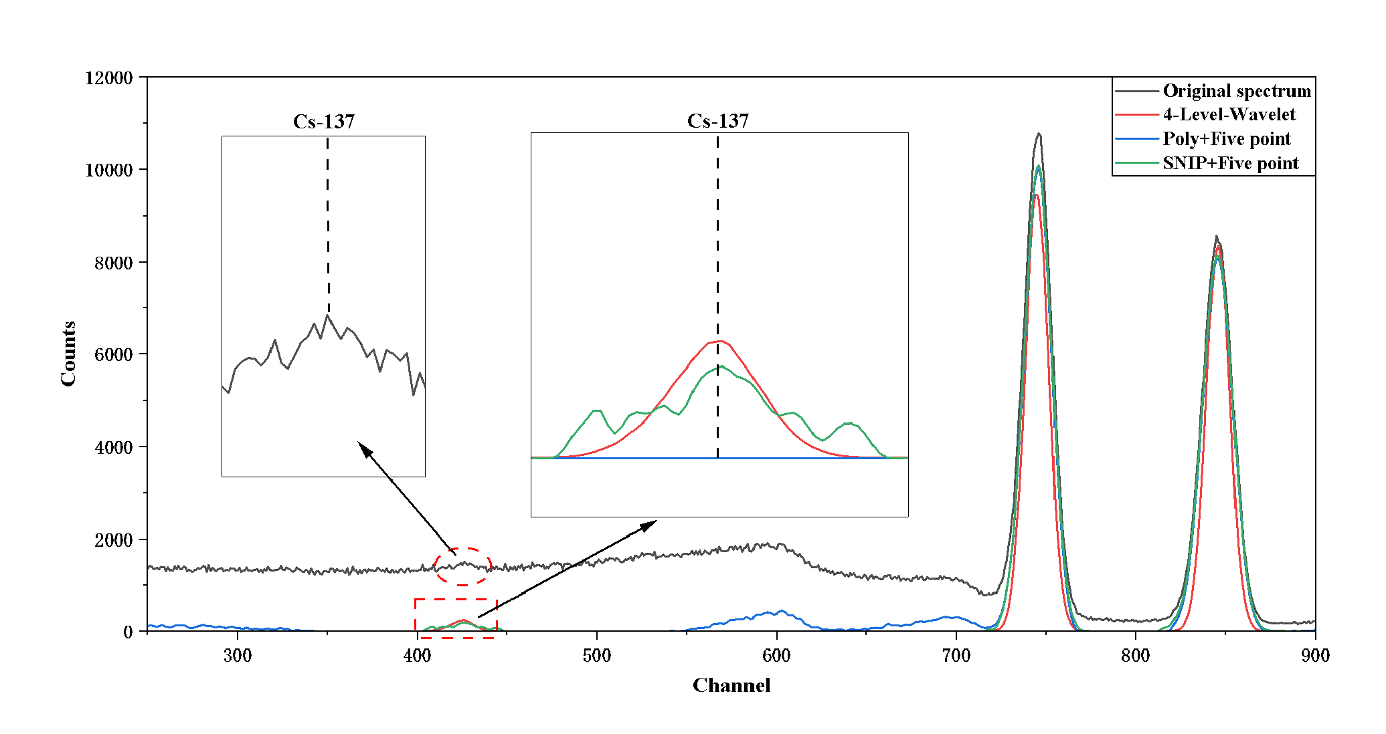
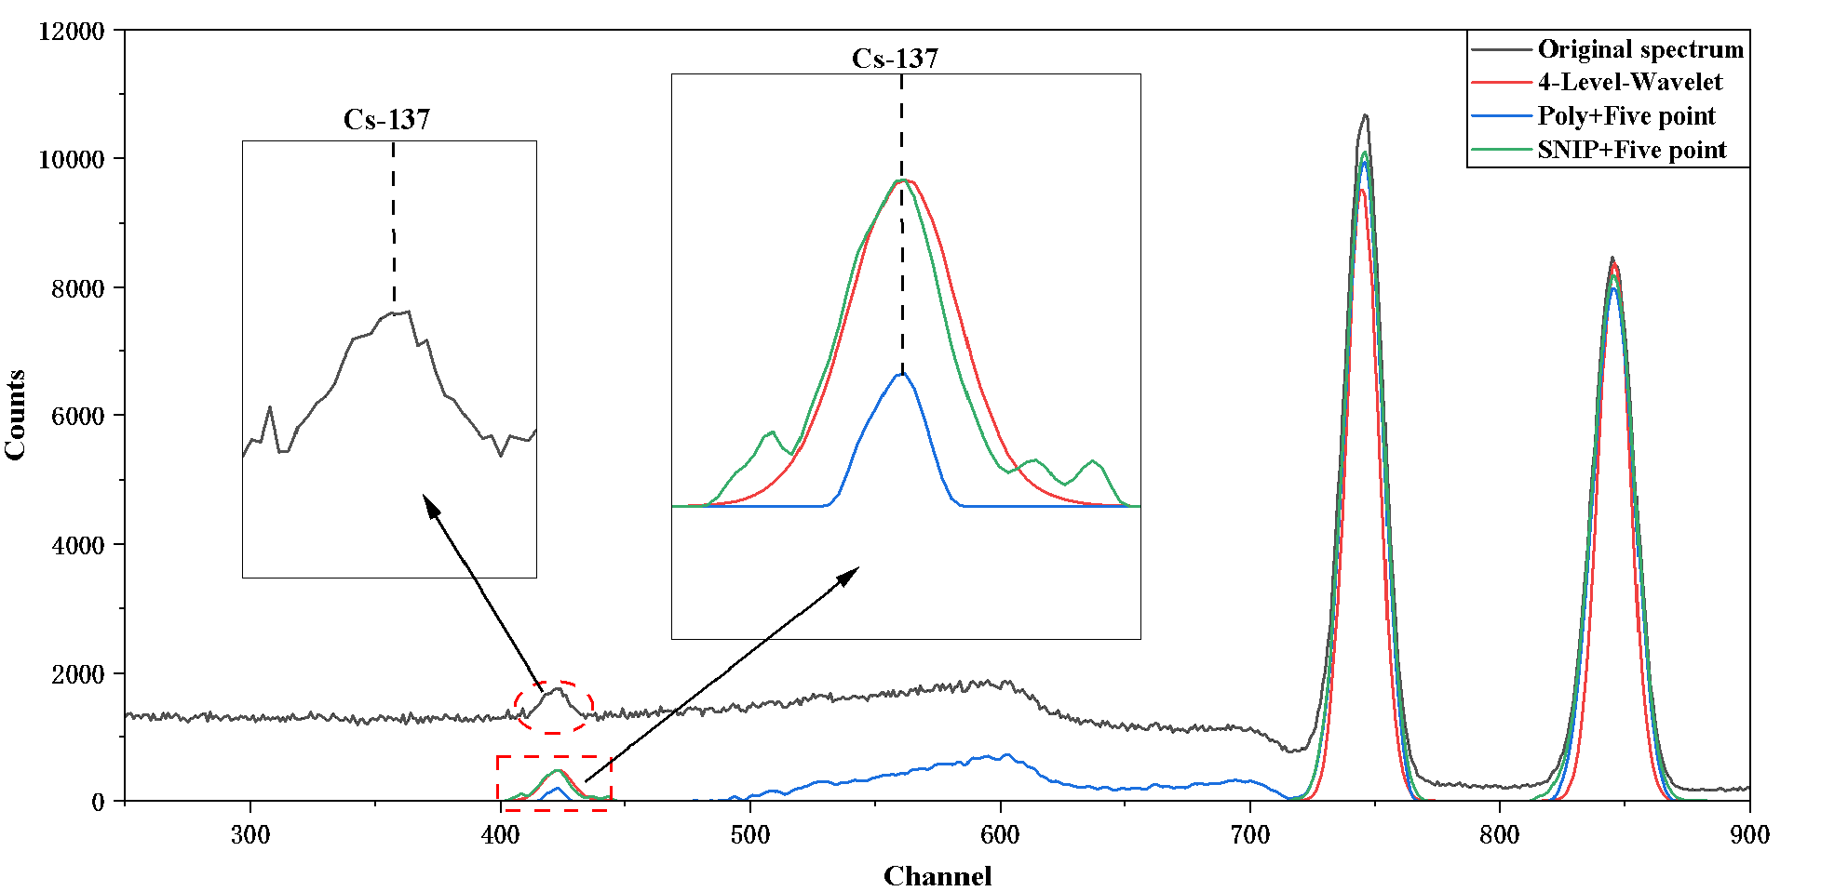
研究背景
国内外研究现状
研究目标及内容
研究方法
结果与讨论
总结
典型核素实测能谱分析
当峰康比为1.34时（左图），Cs-137全能峰大部分淹没于Co-60康普顿坪中，Poly方法将部分峰区计数误判为本底扣除，导致峰面积严重偏低；SNIP方法虽能定位峰区，但所得净能谱在峰缘处出现非光滑特征，峰型偏离高斯分布。在右图所示极低峰康比1.14条件下，Poly净能谱中Cs-137峰已完全丢失，SNIP净能谱峰型畸变加剧。相比之下，新模型在上述两种工况下均能预测出接近理想高斯峰型且光滑度较高的净能谱。
Notes:
字体为黑体或者微软雅黑

Slide 30
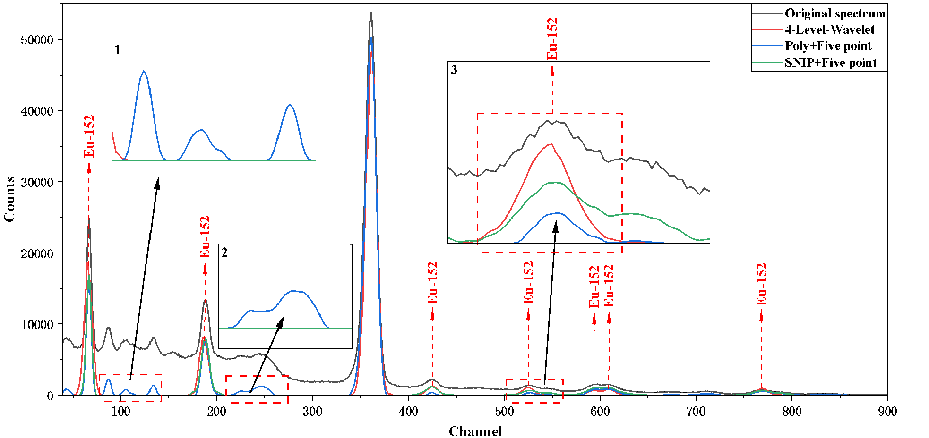
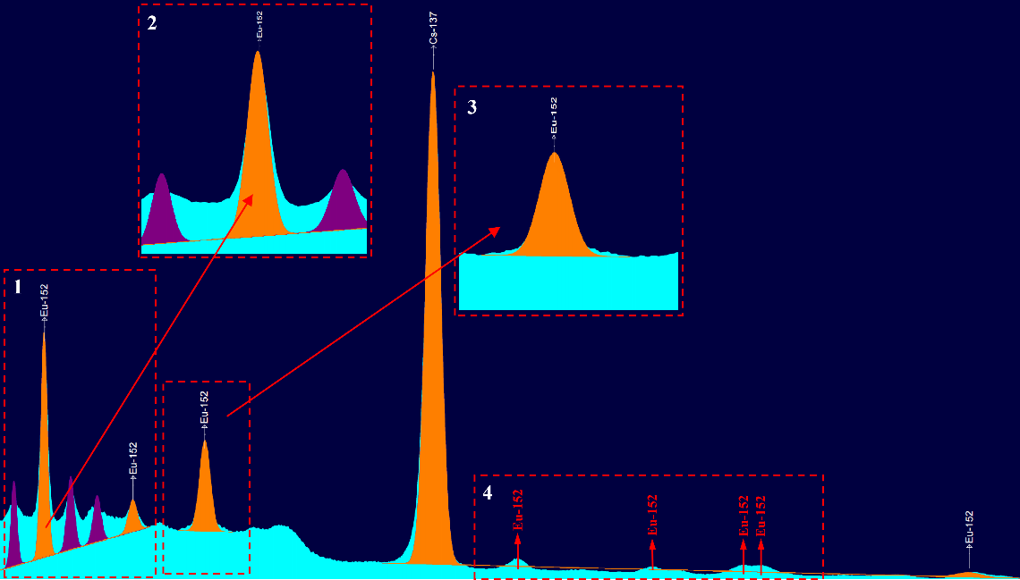
研究背景
国内外研究现状
研究目标及内容
研究方法
结果与讨论
总结
典型核素实测能谱分析
传统方法与GammaVision在处理低峰康比复杂能谱时普遍暴露本底估计失准及假阳性两类问题。新模型预测出的净能谱平滑且具有良好的高斯峰型特征，初步表明其在复杂实测能谱的净能谱预测方面具有更高的准确性及泛化能力。
Notes:
字体为黑体或者微软雅黑

Slide 31
研究背景
国内外研究现状
研究目标及内容
研究方法
结果与讨论
总结
典型核素实测能谱分析
Number | P/C | Peak area | Method | Deformation | Peak area | Relative error of peak area (%)
1 | 1.14 | 1595 | 4-LevelNet | 86.52 | 3798 | 138.12
 |  |  | Poly | 1089.00 | 0 | -
 |  |  | SNIP | 222.16 | 4219 | 164.51
2 | 1.34 | 5024 | 4-LevelNet | 16.34 | 7158 | 42.48
 |  |  | Poly | 345.54 | 1460 | -70.94
 |  |  | SNIP | 43.53 | 7515 | 49.58
3 | 1.52 | 7986 | 4-LevelNet | 0.82 | 10054 | 25.90
 |  |  | Poly | 407.01 | 3333 | -58.26
 |  |  | SNIP | 14.83 | 10452 | 30.88
4 | 1.74 | 9800 | 4-LevelNet | 6.67 | 11467 | 17.01
 |  |  | Poly | 158.12 | 5199 | -46.95
 |  |  | SNIP | 7.05 | 11770 | 20.10
5 | 2.97 | 29371 | 4-LevelNet | 4.07 | 29263 | -0.37
 |  |  | Poly | 57.24 | 23430 | -20.23
 |  |  | SNIP | 10.36 | 30927 | 5.30
从峰型保真度上，新模型在峰康比≥1.52时变形程度均低于10，优于同工况下的10左右变形程度的SNIP和变形程度高出1-3个数量级的Poly法。所提模型的86.52变形程度仅为Poly和SNIP的7.94%、38.94%。峰面积提取精度方面，Poly净能谱完全丢失Cs-137峰，新模型与SNIP虽误差增大但均未出现峰丢失。在全部测试工况下，所提模型的平均峰面积相对误差为44.62%，较Poly和SNIP分别降低了11.26%及17.47%。
Notes:
字体为黑体或者微软雅黑

Slide 32
研究背景
国内外研究现状
研究目标及内容
研究方法
结果与讨论
总结
瓶颈问题一
提升精度及鲁棒性
不适当的平滑及本底扣除极易造成弱峰畸变甚至丢失，进而导致后续核素误判与漏判。
解决问题
实现低能量分辨率、低峰康比及低信噪比复杂弱峰能谱高效、精准分析。
解决问题
模拟及实测能谱分析验证
瓶颈问题二
模型建立
传统方法需要繁琐的参数预设及优化才能够确保准确性及鲁棒性，无法满足放射性核素现场快速测量的应用需求。
融合DWT多尺度分析与深度学习端到端映射，提出了4-Level-Wavelet ResAttention全能峰净能谱预测模型及能谱分析方法。
Notes:
字体为黑体或者微软雅黑

Slide 33
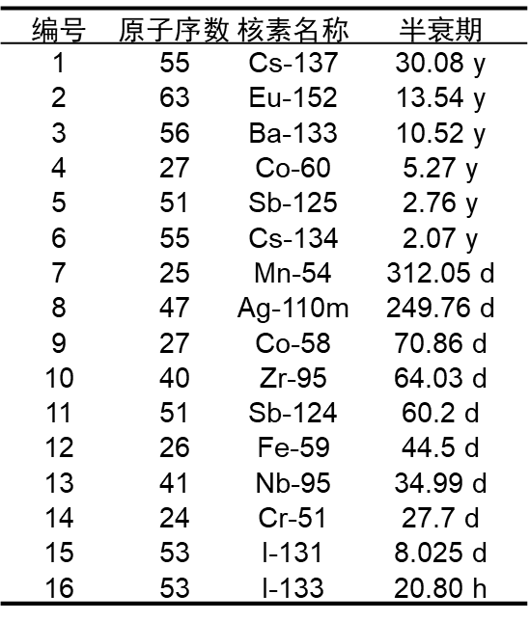
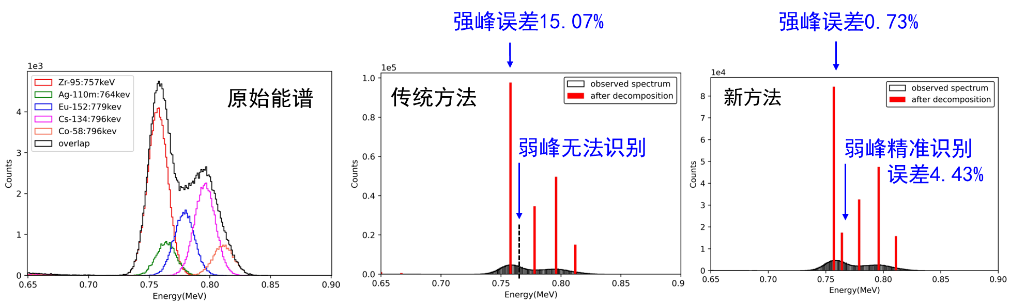
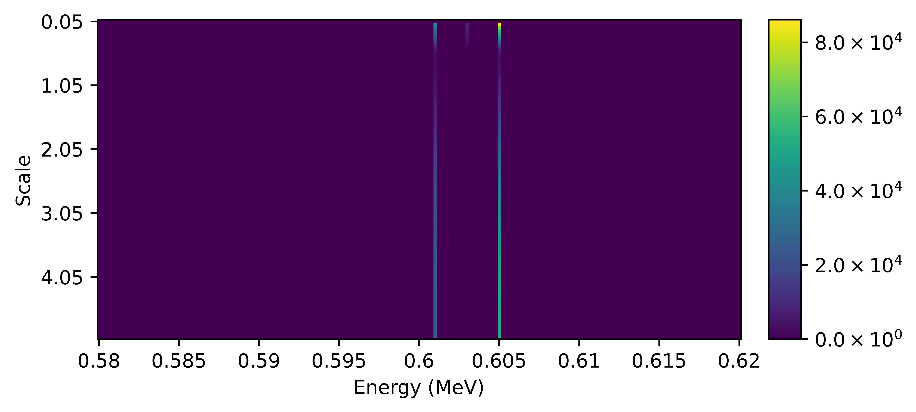
研究内容一：自适应核素库驱动滤波能谱解析方法
瓶颈问题
LaBr3(Ce)探测效率高，但分辨率低导致多种典型核素混合能谱难以识别
创新方法
建立了重峰分辨率预测模型，提出了自适应核素库驱动滤波能谱解析方法
技术突破
实现了LaBr3(Ce) 的对典型核素的识别能力达到HPGe的同等水平
混合解谱模式，建立自适应核素库
实验结果表明：典型核素峰全识别
为解决实测能谱中存在库中核素缺失问题
传统方法对弱峰无法识别，新方法准确识别
强峰峰面积误差从15.07%下降至0.73%
CWT寻峰结果
原始能谱
核素定量分析
低通滤波器
正则化反卷积
+
CWT峰位信息
自适应核素库
改进二次卷积
LILW核素库
自适应核素库
八阶SNIP本底
峰形滤波器
自适应核素库驱动滤波反卷积
Hui Yang et al., Nucl Sci Tech(2023)，中科院1区，JCR1区
Hui Yang et al., Radiat. Phys. Chem.(2023) ，JCR1区
Hui Yang et al., J Radioanal Nucl Chem (2023). JCR2区
发明专利：CN116027379A
发明专利：CN111736200B
发明专利：CN116165693A

Slide 34
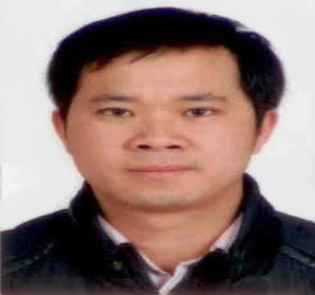
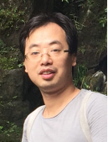
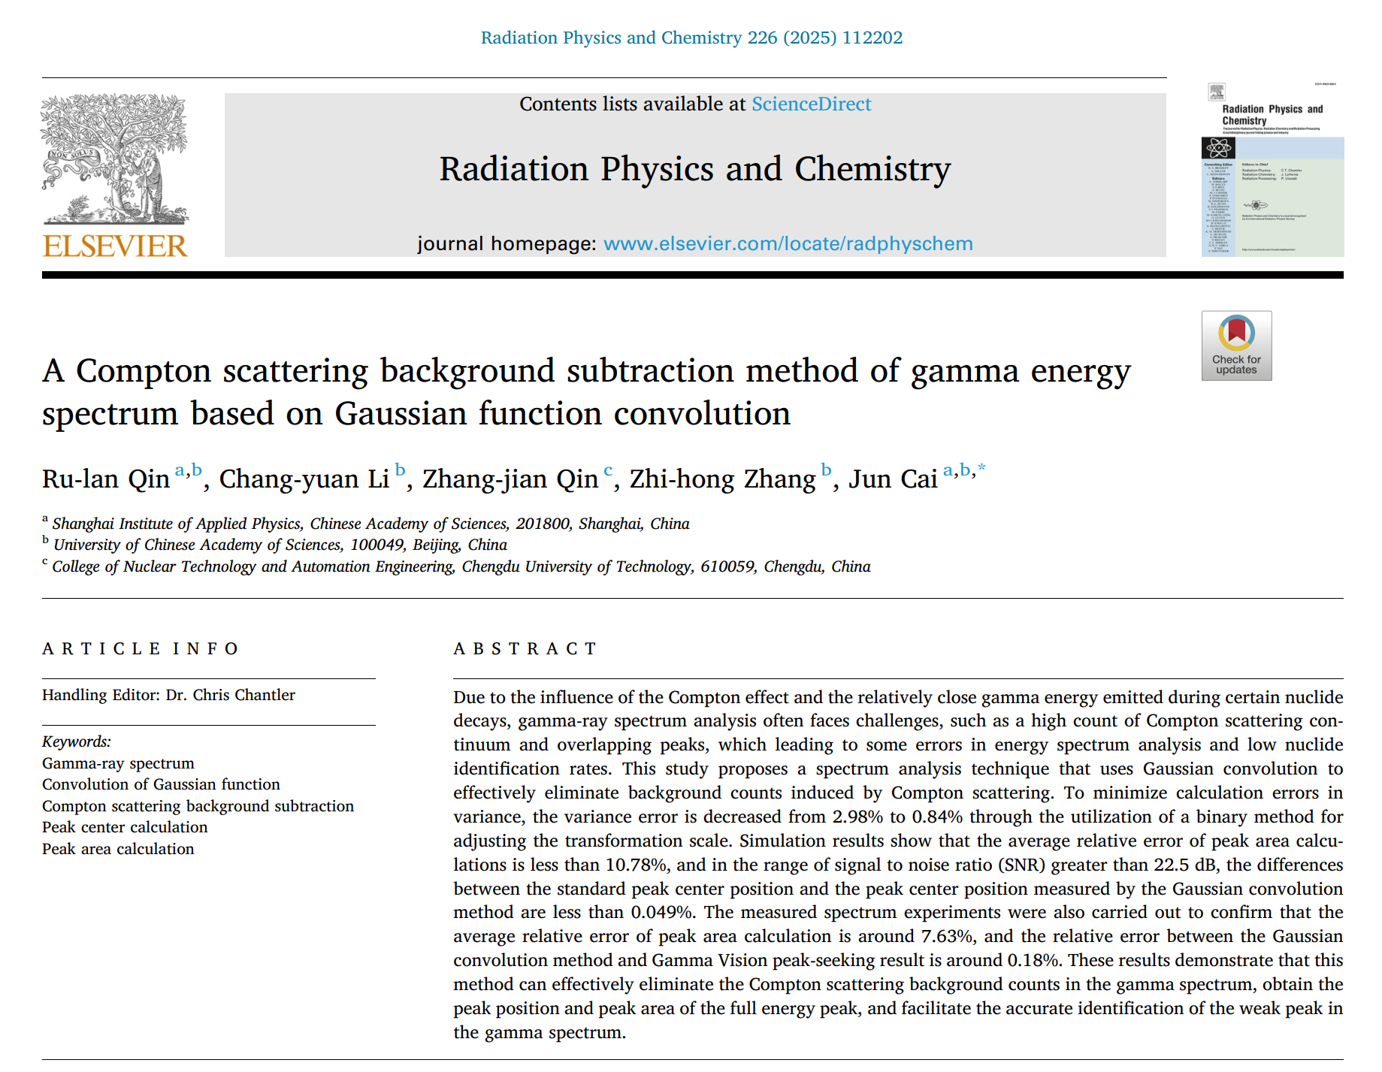
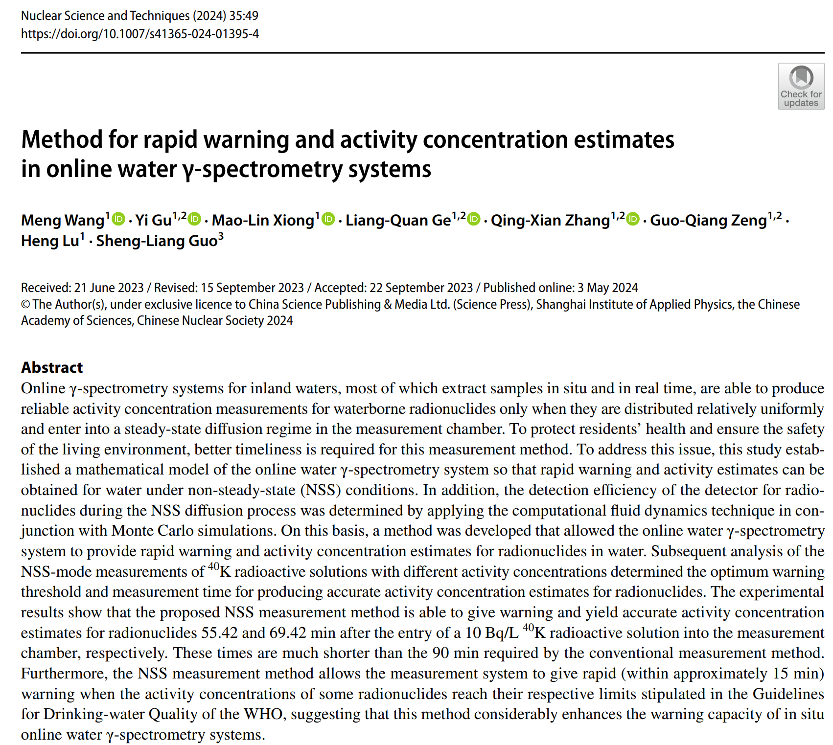
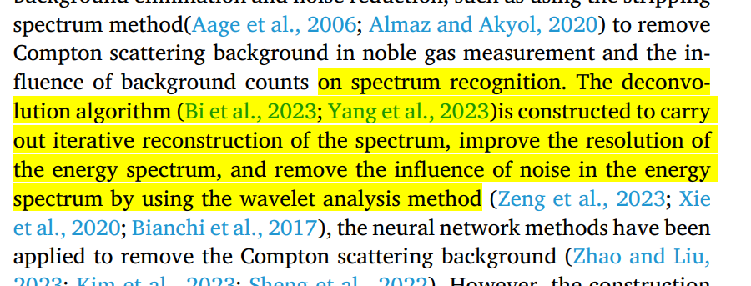
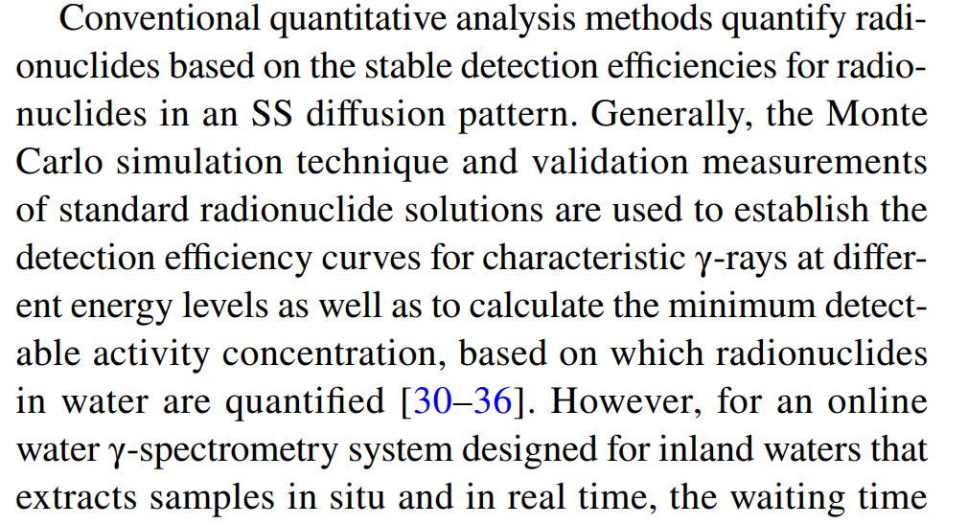
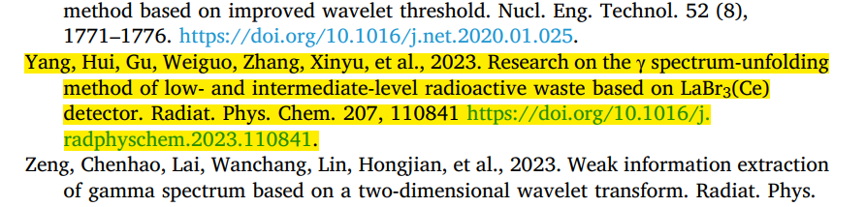
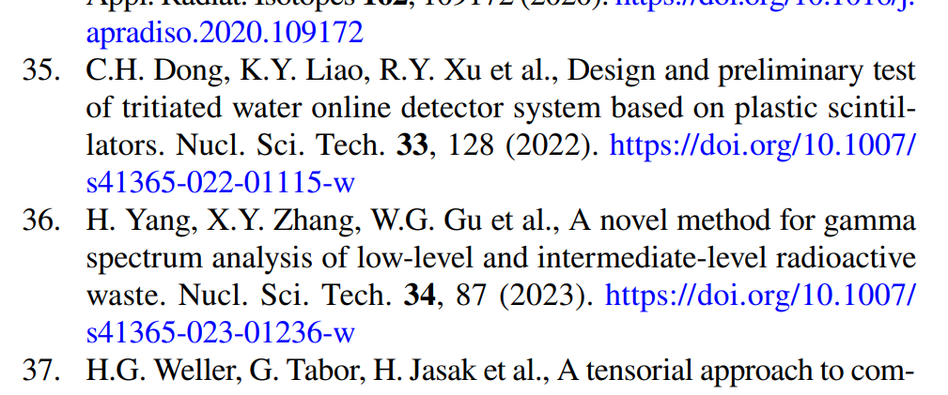
国内学者给予成果高度评价
蔡军
谷懿
上海应用物理研究所
成都理工大学
高工/硕导
副教授/主任
JCR Q1期刊引用与评价
中科院1区期刊引用与评价
该方法通过反卷积技术，对光谱进行迭代重构，提高了能谱分辨率
通过蒙卡技术建立效率曲线，并计算出能谱分析的探测下限
Notes:
相关对该成果给与高度评价，认为该方法提高了能谱分辨率

Slide 35
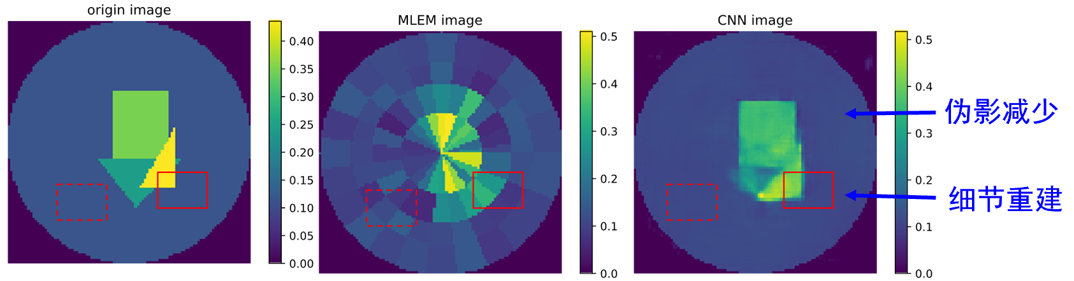
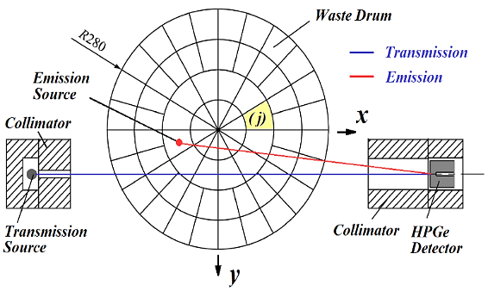

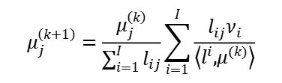
研究内容二：人工智能透射图像超分辨率重建方法
瓶颈问题
大体积非均匀介质透射γ扫描测量时间长、存在伪影噪声、误差大
创新方法
国际首次提出了人工智能透射图像超分辨率重建方法，建立了端到端映射的残差模型，掌握了超参数对测量精度的影响规律，获得了最优学习网络结构模型
技术突破
实现了测量时间和测量精度的双优化，重建图像分辨率提高100倍
残
差
网
络
模
型
典型废物桶图像重建结果
数据采集
数据处理
数据重建
真实分布
$$μ_{j}^{\left(k+1\right)}=\frac{μ_{j}^{\left(k\right)}}{\sum_{i=1}^{I}{l_{ij}}}\sum_{i=1}^{I}{\frac{l_{ij}ν_{i}}{\left\langle l^{i},\right.\left.μ^{\left(k\right)}\right\rangle }}$$
伪影减少
MLEM
残差模型 端到端映射
细节重建
Hui Yang , et al. Appl. Radiat. Isot., (2022)
发明专利：基于深度学习的放射性废物桶密度重建方法及系统，CN112132920B
发明专利：适用于低中放固废桶的超分辨率三维图像快速反演方法及系统，CN114943644A
Notes:
针对大体积非均匀介质透射γ扫描测量时间长、伪影噪声、误差大，提出了提出了人工智能透射图像超分辨率重建方法，实现了测量时间和测量精度的双优化，

Slide 36

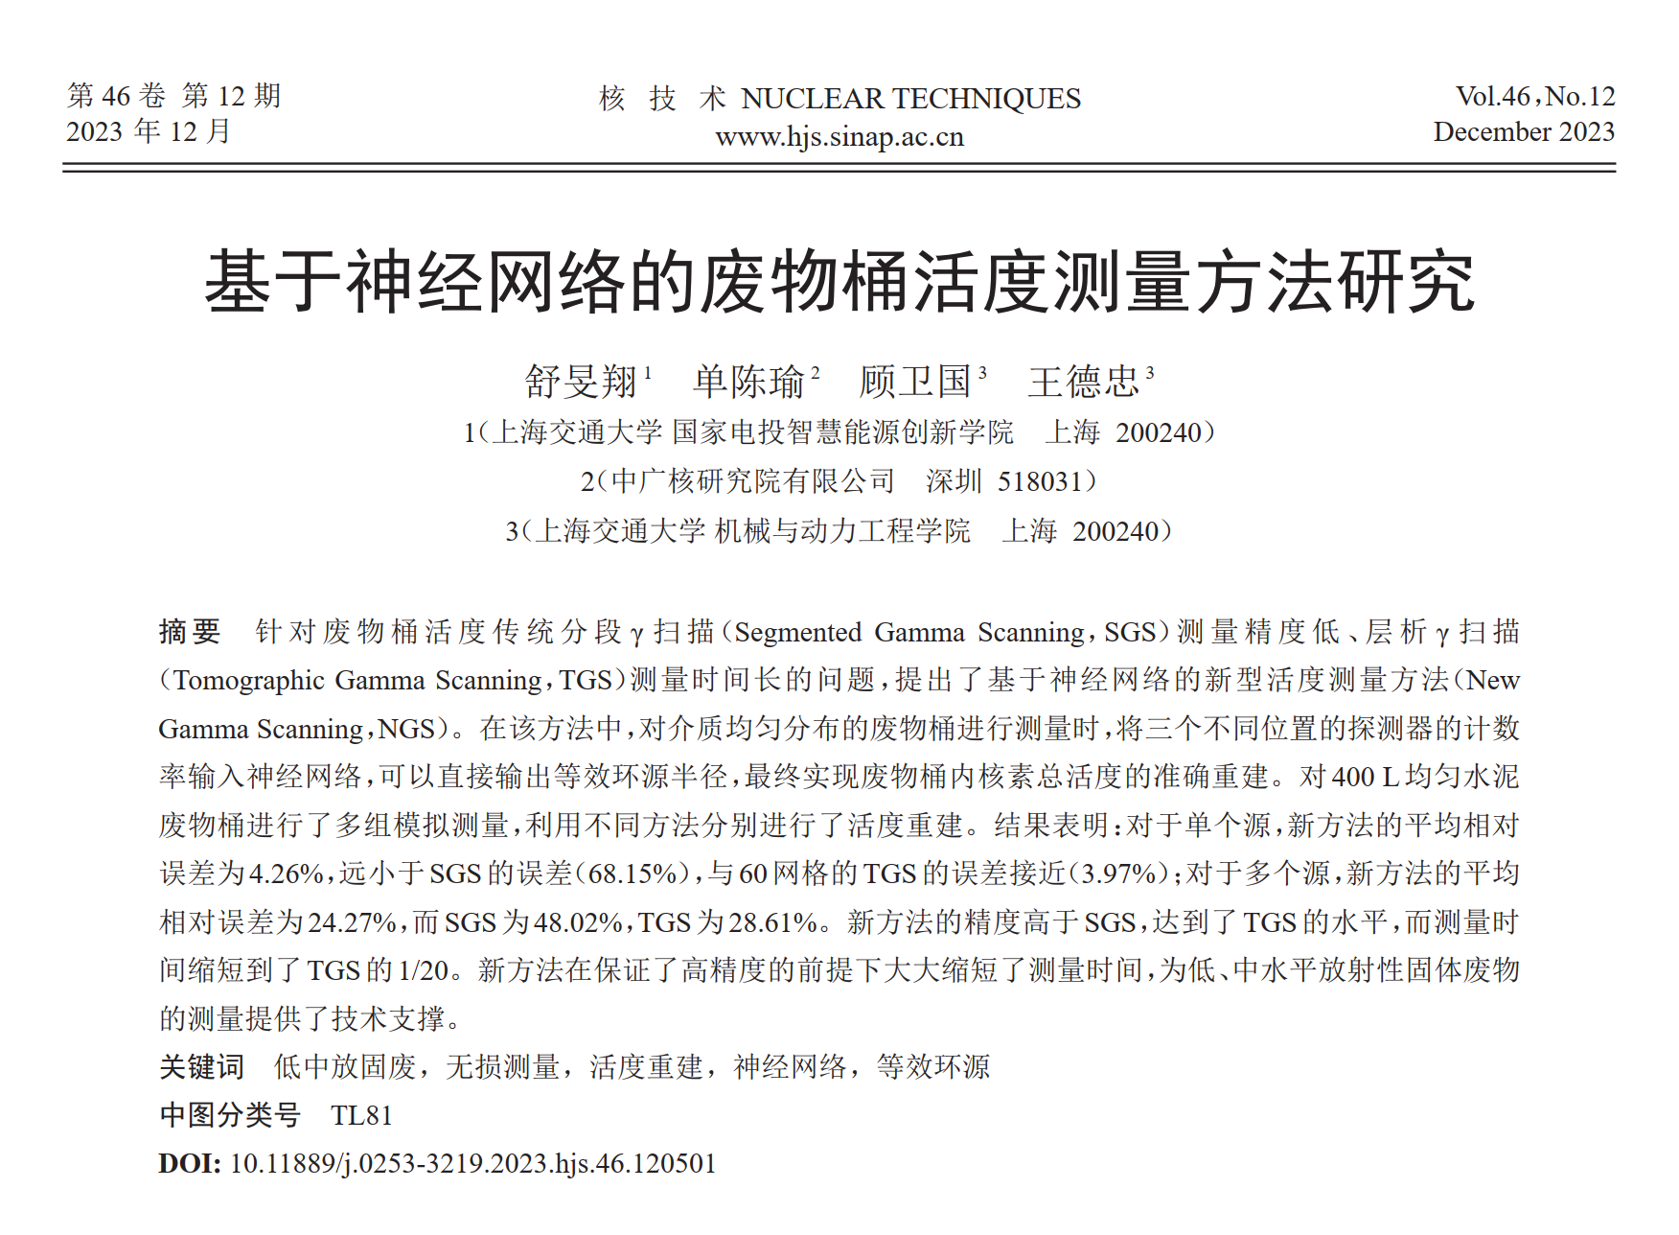
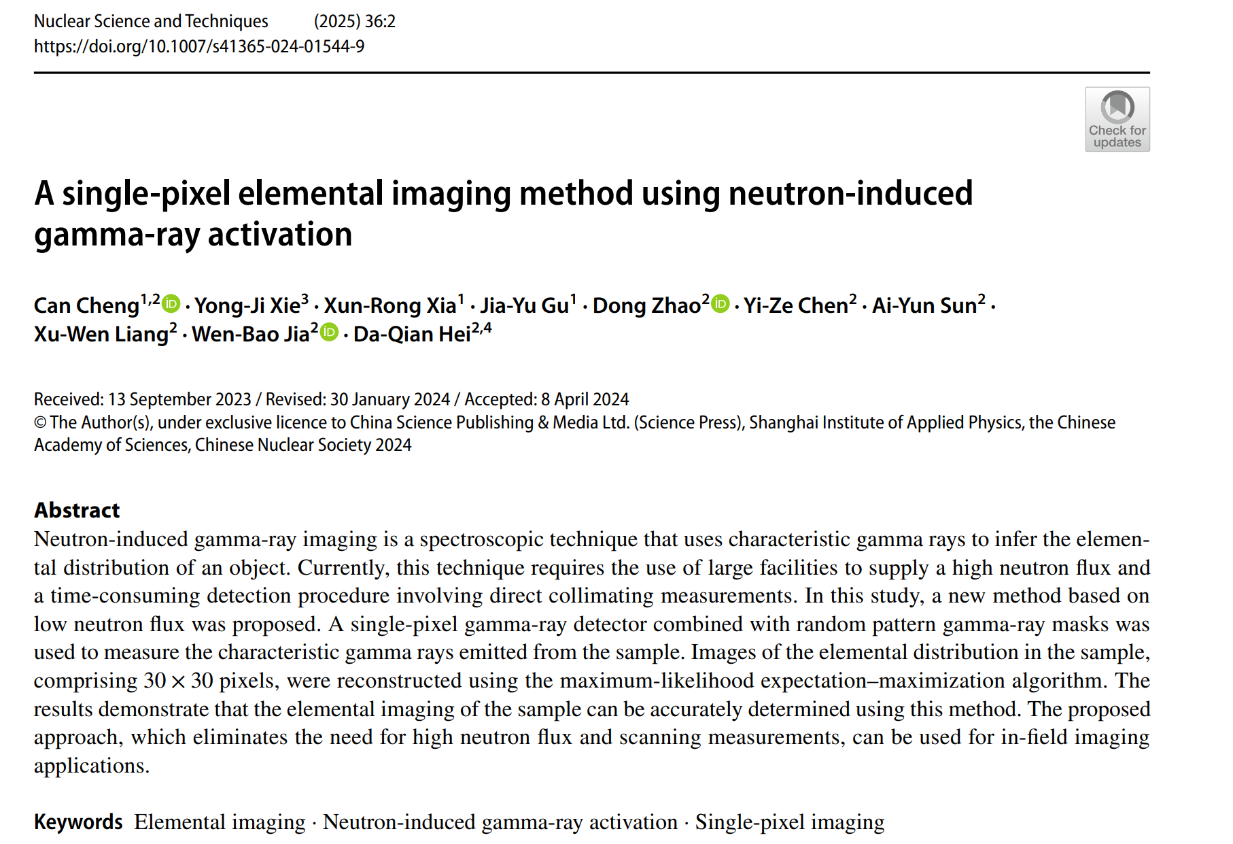
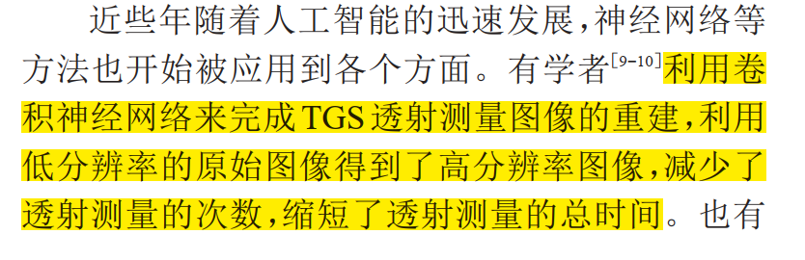
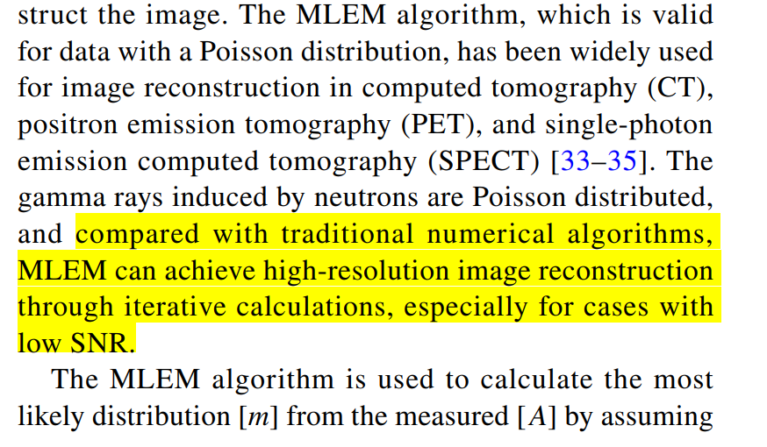


国内学者充分肯定成果的创新性
舒旻翔
贾文宝
中国工程物理研究院
南京航空航天大学
工程师
教授/博导
EI期刊引用与评价
中科院1区期刊引用与评价
基于卷积神经网络方法，利用低分辨率的原始图像得到了高分辨率图像，减少了透射测量的次数，缩短了透射测量的总时间
通过迭代计算实现图像高分辨率重建，尤其对于低信噪比的图像
Notes:
国内权威专家，充分肯定了成果的创新性，认为减少了透射测量的次数，缩短了透射测量的总时间

Slide 37






研究内容三：自适应多尺度小波弱峰能谱解析方法
瓶颈问题
LaBr3(Ce)探测效率高，但分辨率低导致多种典型核素混合能谱难以识别
创新方法
建立了最优小波尺度模型，提出了自适应多尺度小波弱峰能谱解析方法
技术突破
复杂弱峰能谱的真峰识别率提升 77 %，错峰发现率降低了85%
提出多尺度小波弱峰能谱分析方法
实验结果表明：弱峰识别准确率提升
低分辨率复杂能谱弱峰难以甄别问题
相较于传统CWT真峰识别率提升 77 %，错峰发现率降低了85%
Xiyu Yang, Hui Yang, Jian Shan et al., IEEE Transactions on Nuclear Science (2025)，JCR1区
发明专利：CN118940017A

Slide 38


已发表的高水平期刊论文及专利
Notes:
相关对该成果给与高度评价，认为该方法提高了能谱分辨率

Slide 39


研究内容四：多尺度小波阈值-重心平滑方法
瓶颈问题
低计数条件下，传统平滑方法会使峰型发生畸变、峰值计数及峰谷比降低
创新方法
建立多尺度离散小波变换分解层数模型、系数阈值以及阈值函数模型
技术突破
峰谷比最大提高了0.074，相较于原始能谱重叠峰的峰谷比提高了0.05
融合重心法的多尺度小波阈值-重心平滑方法
实验结果表明：弱峰峰型精准保留
峰型发生畸变、峰值计数及峰谷比降低问题
峰谷比最大提高了0.074，在峰间距为70 keV时，相较于原始能谱重叠峰的峰谷比提高了0.05
Xiyu Yang, Hui Yang, Jian Shan et al., Nucl Sci Tech(2026)，中科院1区，JCR1区
发明专利：CN121030167A

Slide 40


已发表的高水平期刊论文及专利
Notes:
相关对该成果给与高度评价，认为该方法提高了能谱分辨率

Slide 41



研究内容五：小波变换-SNIP本底扣除方法
瓶颈问题
低峰康比条件下，难以根据峰区特征进行自适应本底扣除
创新方法
建立迭代参数模型及系数修正模型，提出小波变换-SNIP本底扣除方法
技术突破
经新方法进行本底扣除之后的重叠峰峰型、峰边界平滑度及峰谷比保留效果最好
小波变换-SNIP本底扣除方法
实验结果表明：弱峰峰型精准保留
难以根据峰区特征进行自适应本底扣除问题
净峰面积相对误差降低79.39%.，峰谷比提高了1.71倍至19.88倍
Xiyu Yang, Hui Yang, Jian Shan et al., IEEE Transactions on Nuclear Science (2025)，JCR1区

Slide 42

已发表的高水平期刊论文
Notes:
相关对该成果给与高度评价，认为该方法提高了能谱分辨率

Slide 43






研究内容六：基于多尺度小波的全能峰预测模型
瓶颈问题
低信噪比及低峰康比条件下，精准高效提取弱峰特征
创新方法
建立多尺度小波弱峰特征提取模型及残差注意力网络
技术突破
经新模型预测得到的全能峰净谱RMSE及峰型变形程度分别降低95.82%、97.71%
多尺度小波残差注意力网络
实验结果表明：弱峰峰型精准保留
难以精准高效提取弱峰特征问题
新模型预测得到的全能峰净谱RMSE及峰型变形程度分别降低95.82%、97.71%

Slide 44
Thank you！

